Slide 1
تحلیل تکنیکال فراتر از کاربردی در بورس ایران
برگزار کننده خانه سرمایه
مدرس : مهندس علی صابریان
www.alisaberian.ir

Slide 2
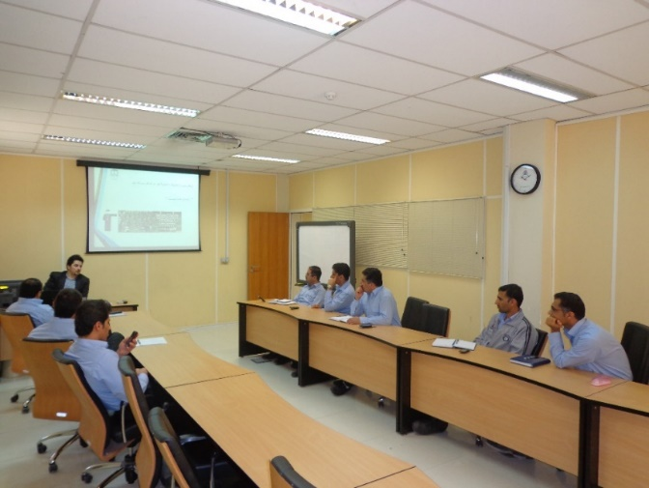
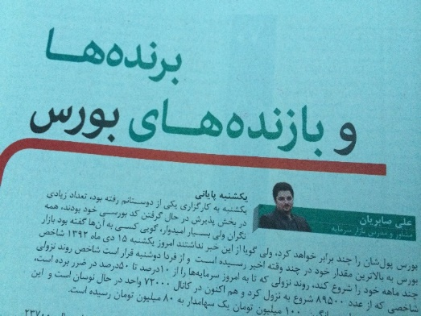
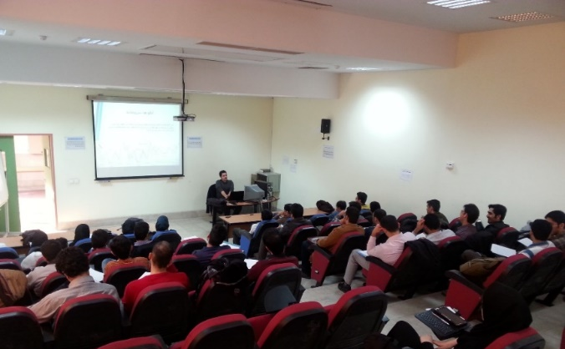
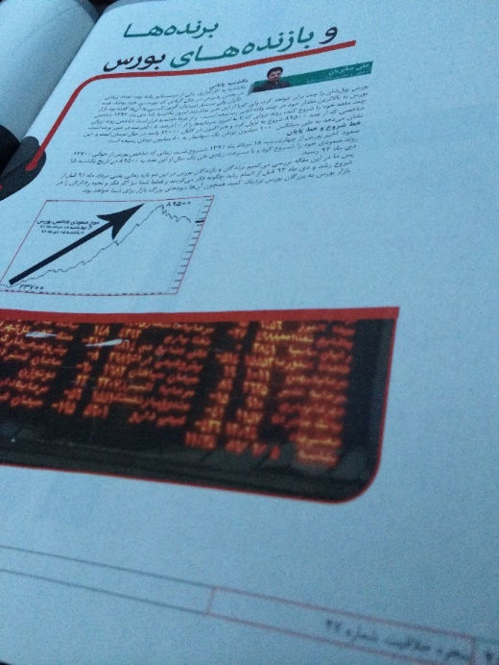
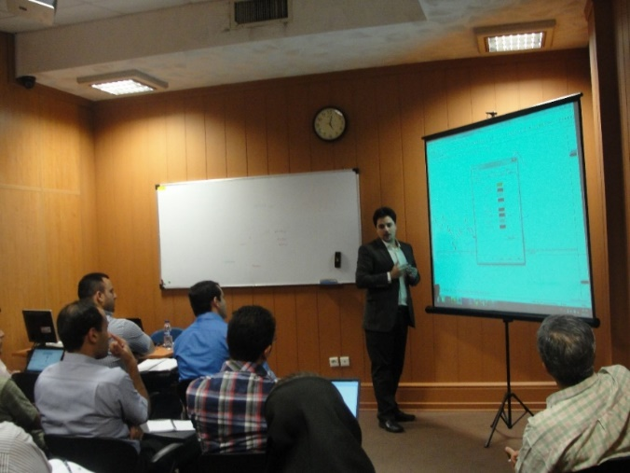
علی صابریان
مدیر عامل و بنیان گذار خانه سرمایه
مولف کتاب 10 شاه کلید بزرگان بورس
کارشناس ارشد MBA بازار سرمایه
کارشناس ارشد مدیریت ساخت دانشگاه صنعتی امیر کبیر
تحلیلگری بازار بورس ایران
تدریس بیش از 50 مدرس دوره های پیشرفته تحلیلی دانشگاه علم و صنعت و فردوسی مشهد و خانه سرمایه
مدرس دوره های آشنایی با تحلیل بازار های مالی پتروشیمی جم ، عسلویه
مدرس و پدید آورنده دوره پرطرفدار 10 شاه کلید بزرگان بورس
مدرس دوره های روانشناسی بازار بورس خانه سرمایه
نویسنده سری مقاله های برنده ها و بازنده های بورس مجله خلاقیت
نویسنده و پژوهشگر بازار سرمایه
گوینده روانشناسی بازار بورس رادیو سهام
مدرس علم روانشناسی موفقیت در بازار بورس ایران
مدیر و سبدگردان در شرکت های سبدگردانی
کارشناس صدا و سیما رادیو اقتصاد

Slide 3
در این دوره چه خواهید آموخت ؟
الگو ها
فیبوناچی
انواع نمودار
اصلا چرا تکنیکال ؟
اندیکاتور ها
حمایت و مقاومت
انواع سیگنال
انواع روند

Slide 4
در پایان این بخش چه توانایی هایی داریم؟
به تحلیل تکنیکال و توانایی های آن ایمان می آورید !
با مفهموم زبان نمودار ( انواع سیگنال های نمودار )
با فضای تحلیل تکنیکال ( کندل ها ، روند ها ، ابزار ها و نمودار لگاریتمی و ... ) کاملا آشنایی دارید.
اساسی ترین ابزار تحلیل تکنیکال که خط روند می باشد را به خوبی می شناسید و به درجه استادی در استفاده از خط روند ( استراتژی های خرید و فروش با خط روند ، ویژگی های خط روند خوب ، ابزار های کمکی ، مثل خط روند طلایی سهم،چنگال اندروز، گن و فن برای روند و ...) می رسید.
با علم و ابزار فیبوناچی و نحوه صحیح استفاده از آن در کنار ابزار های دیگر آشنا می شوید.
با الگو های کلاسیک قیمتی و استراتژی های خرید و فروش صحیح با آنها آشنا می شوید.
با 3 اندیکاتور های پر کاربرد بازار ( نحوه استفاده غلط و درست ) آن آشنا می شوید.
متا تریدر 5 را می آموزیم
تمرین ، تمرین ، تمرین

Slide 5
فلسفه و یا منطق تحلیل تکنیکال (3 اصل مهم)

Slide 6
1
همه عوامل اقتصادی مربوط به سهام،در قیمت های بازار آنها مستتر بوده و در این قیمت ها منعکس شده اند
market action discounts everything

Slide 7
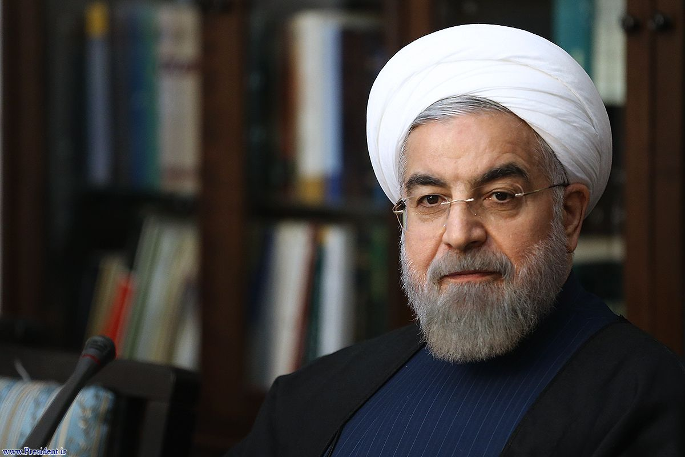
سیاست های داخلی

Slide 8
سیاست های داخلی

Slide 9
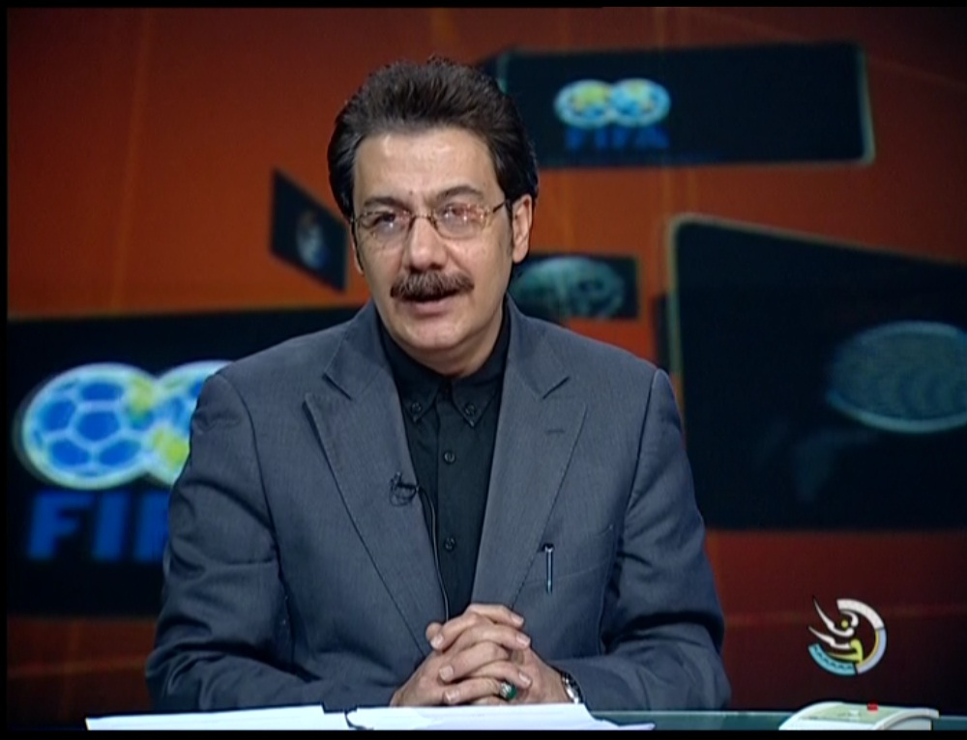
اخبار

Slide 10
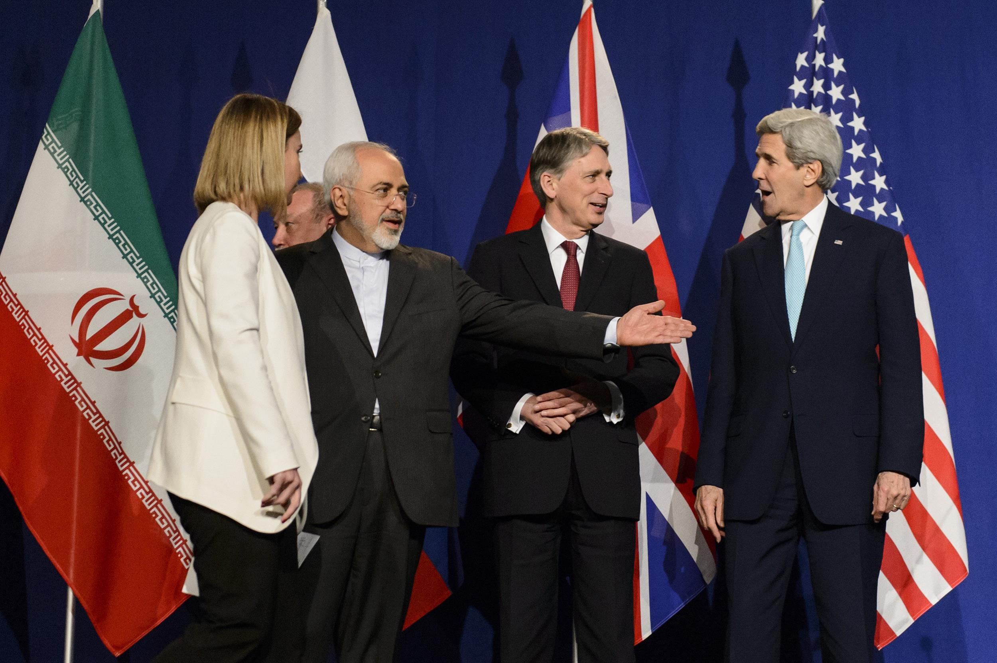
روابط بین الملل

Slide 11
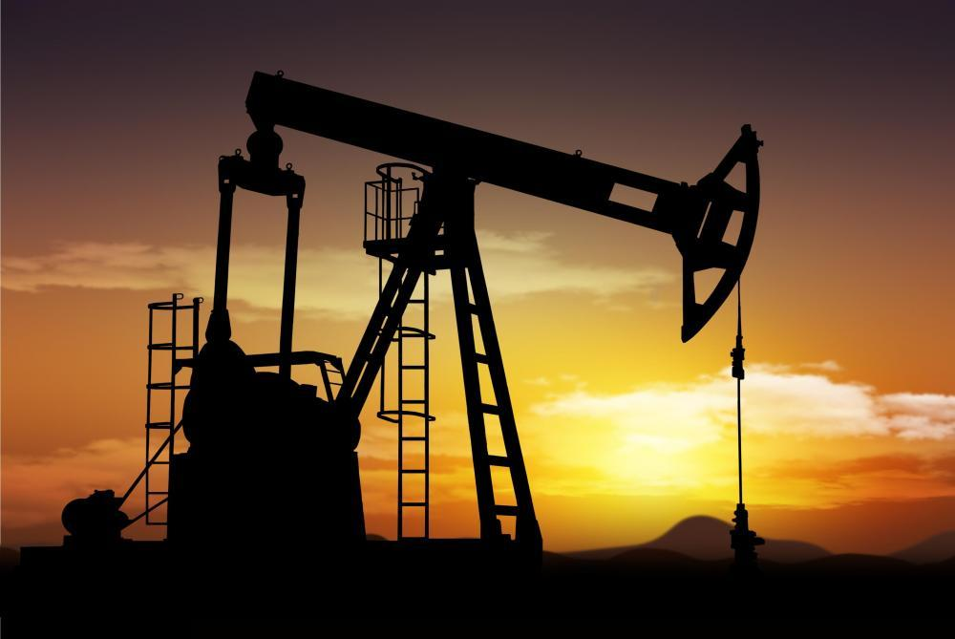
قیمت نفت

Slide 12
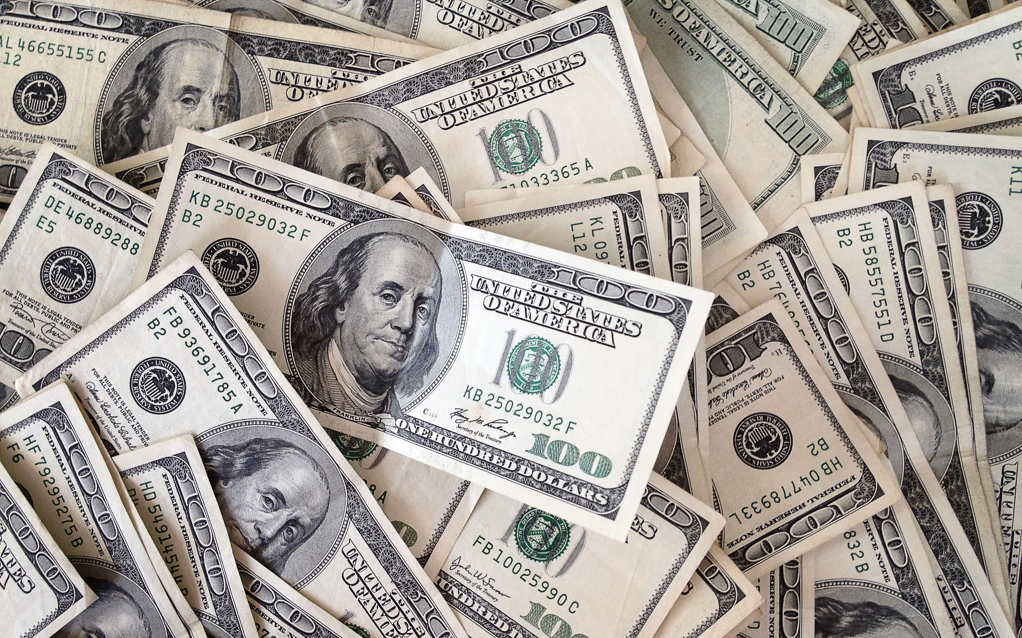
قیمت ارز

Slide 13
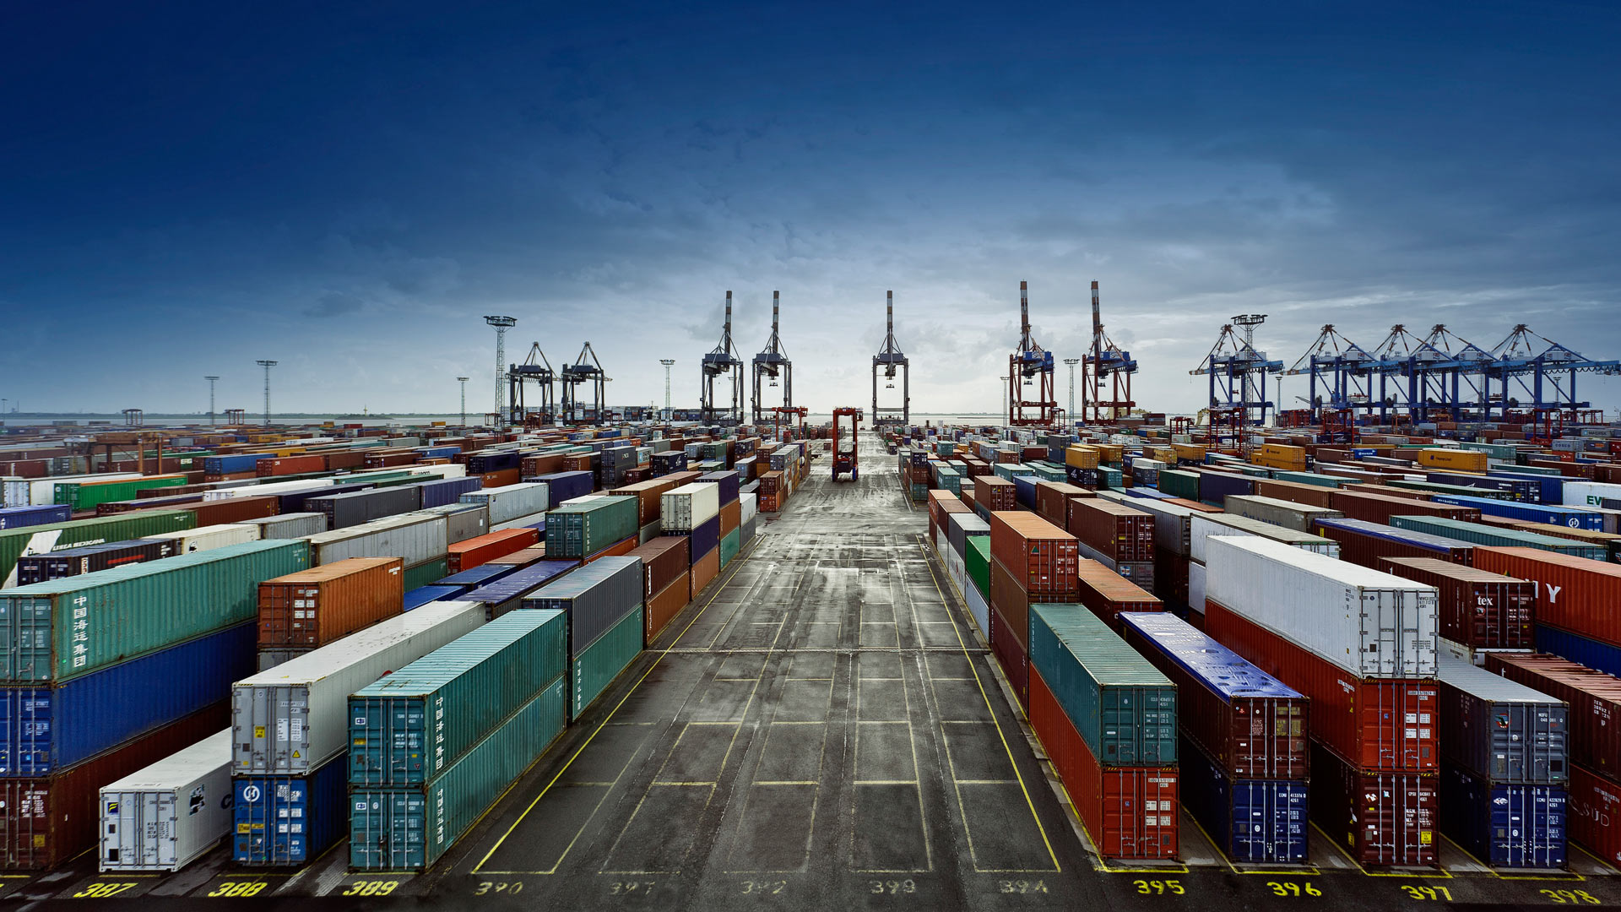
تعرفه و محدودیت های واردات و صادرات

Slide 14
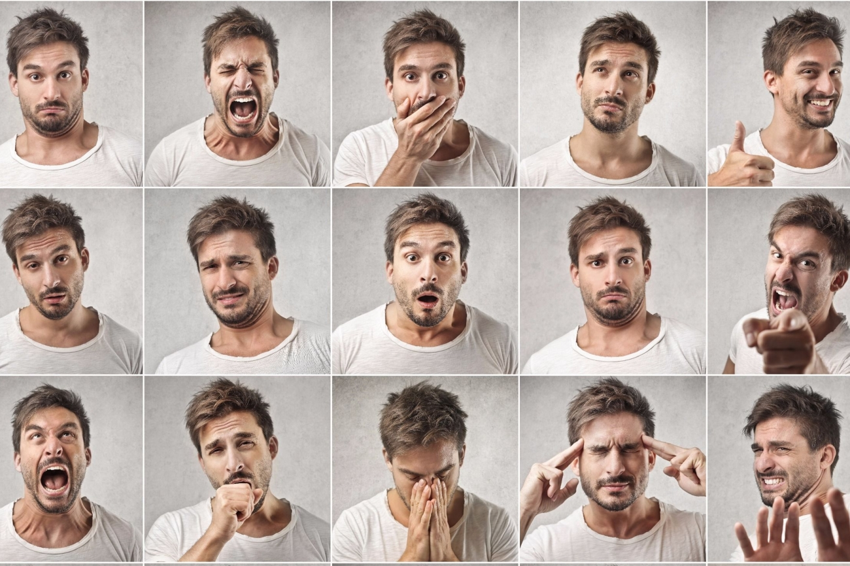
احساسات

Slide 15
همه چیز
عوامل سیاسی
تغییرات قیمت های جهانی
رخداد های مهم داخلی و خارجی تاثیر گذار
خبر های خوب و بد شرکت
شایعات
هیجانات (روان و فکر افراد)
عوامل پشت پرده و ناشناخته

Slide 16
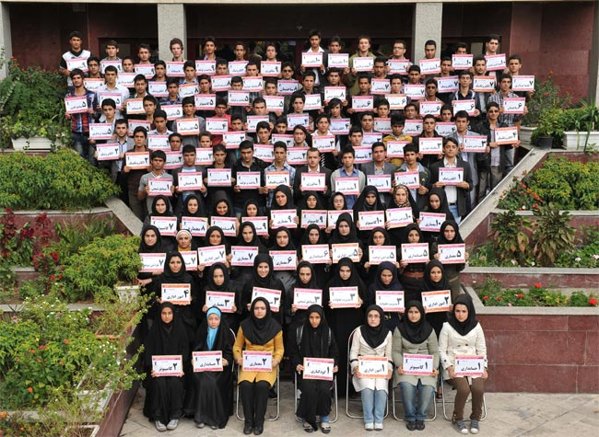
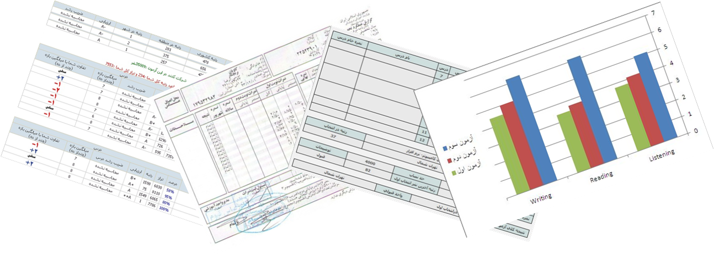
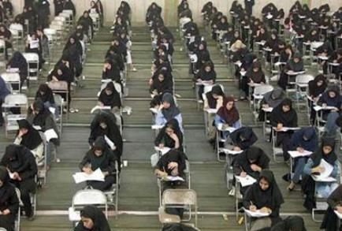
پیش بینی رتبه یک دانش آموز در کنکور سراسری
راه حل شما چیست ؟

Slide 17
پیش بینی رتبه یک دانش آموز در کنکور سراسری
راه حل تحلیلگر بنیادی !

Slide 18
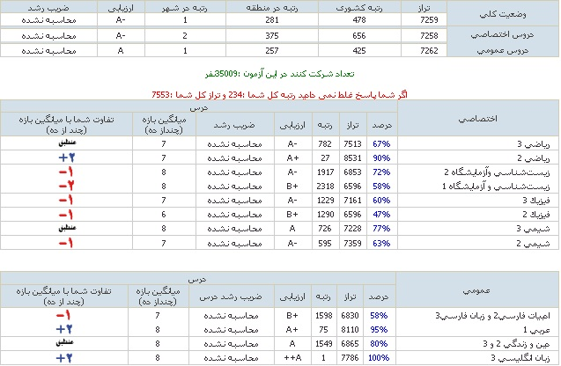
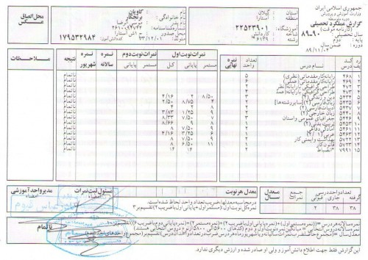
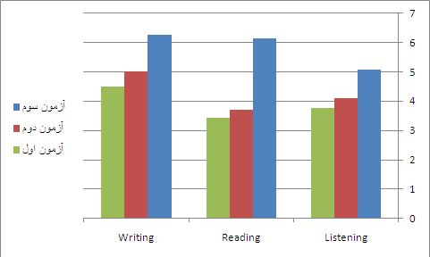
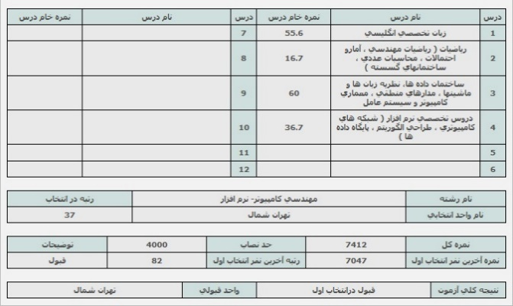
پیش بینی رتبه یک دانش آموز در کنکور سراسری
راه حل تحلیلگر تکنیکال !

Slide 19
2
قیمت ها بر اساس روند مشخص حرکت می کنند و این روند ها ادامه پیدا می کنند. تا...

Slide 20
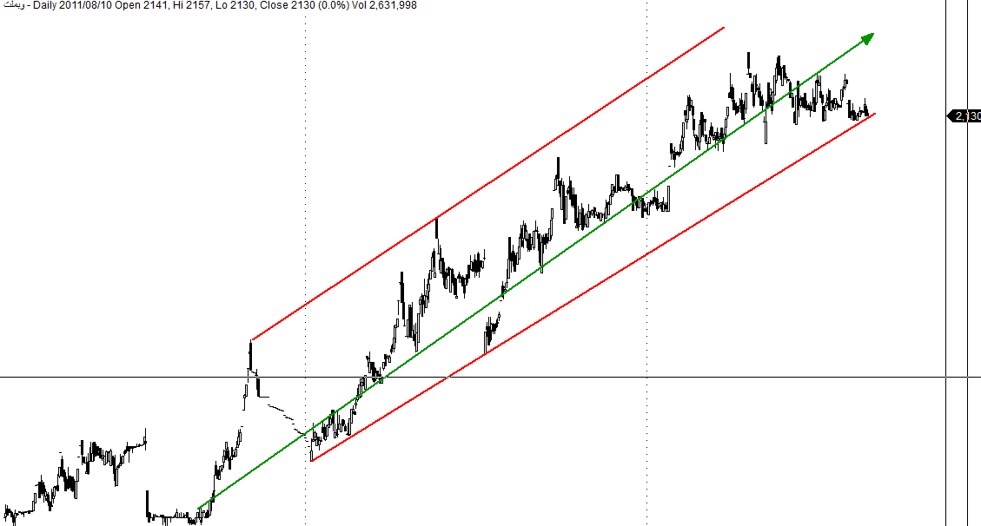
قیمت ها بر اساس روند حرکت می کنند
وبملت

Slide 21
3
بازار معمولا رفتار خود را تکرار می کند

Slide 22
تاریخ تکرار می شود
پیش بینی آینده با استفاده از گذشته
روان شناسی بازار در گذشته و آینده تغییری نکرده است.

Slide 23
هدف از تحلیل تکنیکال چیست ؟

Slide 24
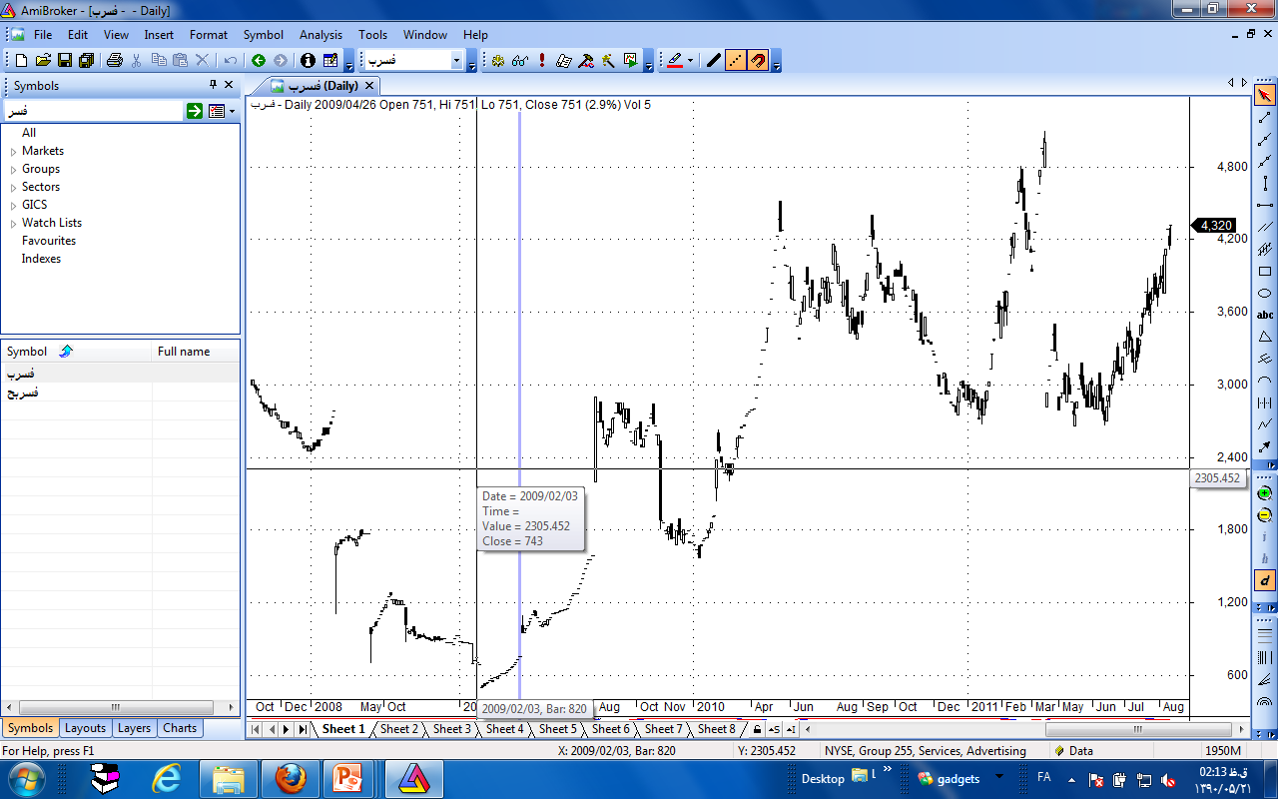
در کف بخریم در سقف بفروشیم
فروش
فروش
فروش
خرید
خرید
خرید
خرید

Slide 25
عامل تغییر قیمت و نوسان در نمودار قبلی چیست؟

Slide 26
عامل تغییرات قیمت در سهم
عوامل سیاسی
تغییرات قیمت های جهانی
رخداد های مهم داخلی و خارجی تاثیر گذار
خبر های خوب شرکت
شایعات
هیجانات (روان و فکر افراد)
عوامل پشت پرده و ناشناخته

Slide 27
عامل تغییرات قیمت در سهم
خریدار
خریدار
افزایش قیمت
کاهش
قیمت
فروشنده
فروشنده

Slide 29
درک علت تغییرات قیمت

Slide 30
عوامل سیاسی
تغییرات قیمت های جهانی
رخداد های مهم داخلی و خارجی تاثیر گذار
خبر های خوب شرکت
شایعات
هیجانات (روان و فکر افراد)
عوامل پشت پرده و ناشناخته
عرضه و تقاضا
نمودار قیمت

Slide 31
در کف بخریم در سقف بفروشیم
فروش
فروش
فروش
خرید
خرید
خرید
خرید

Slide 32
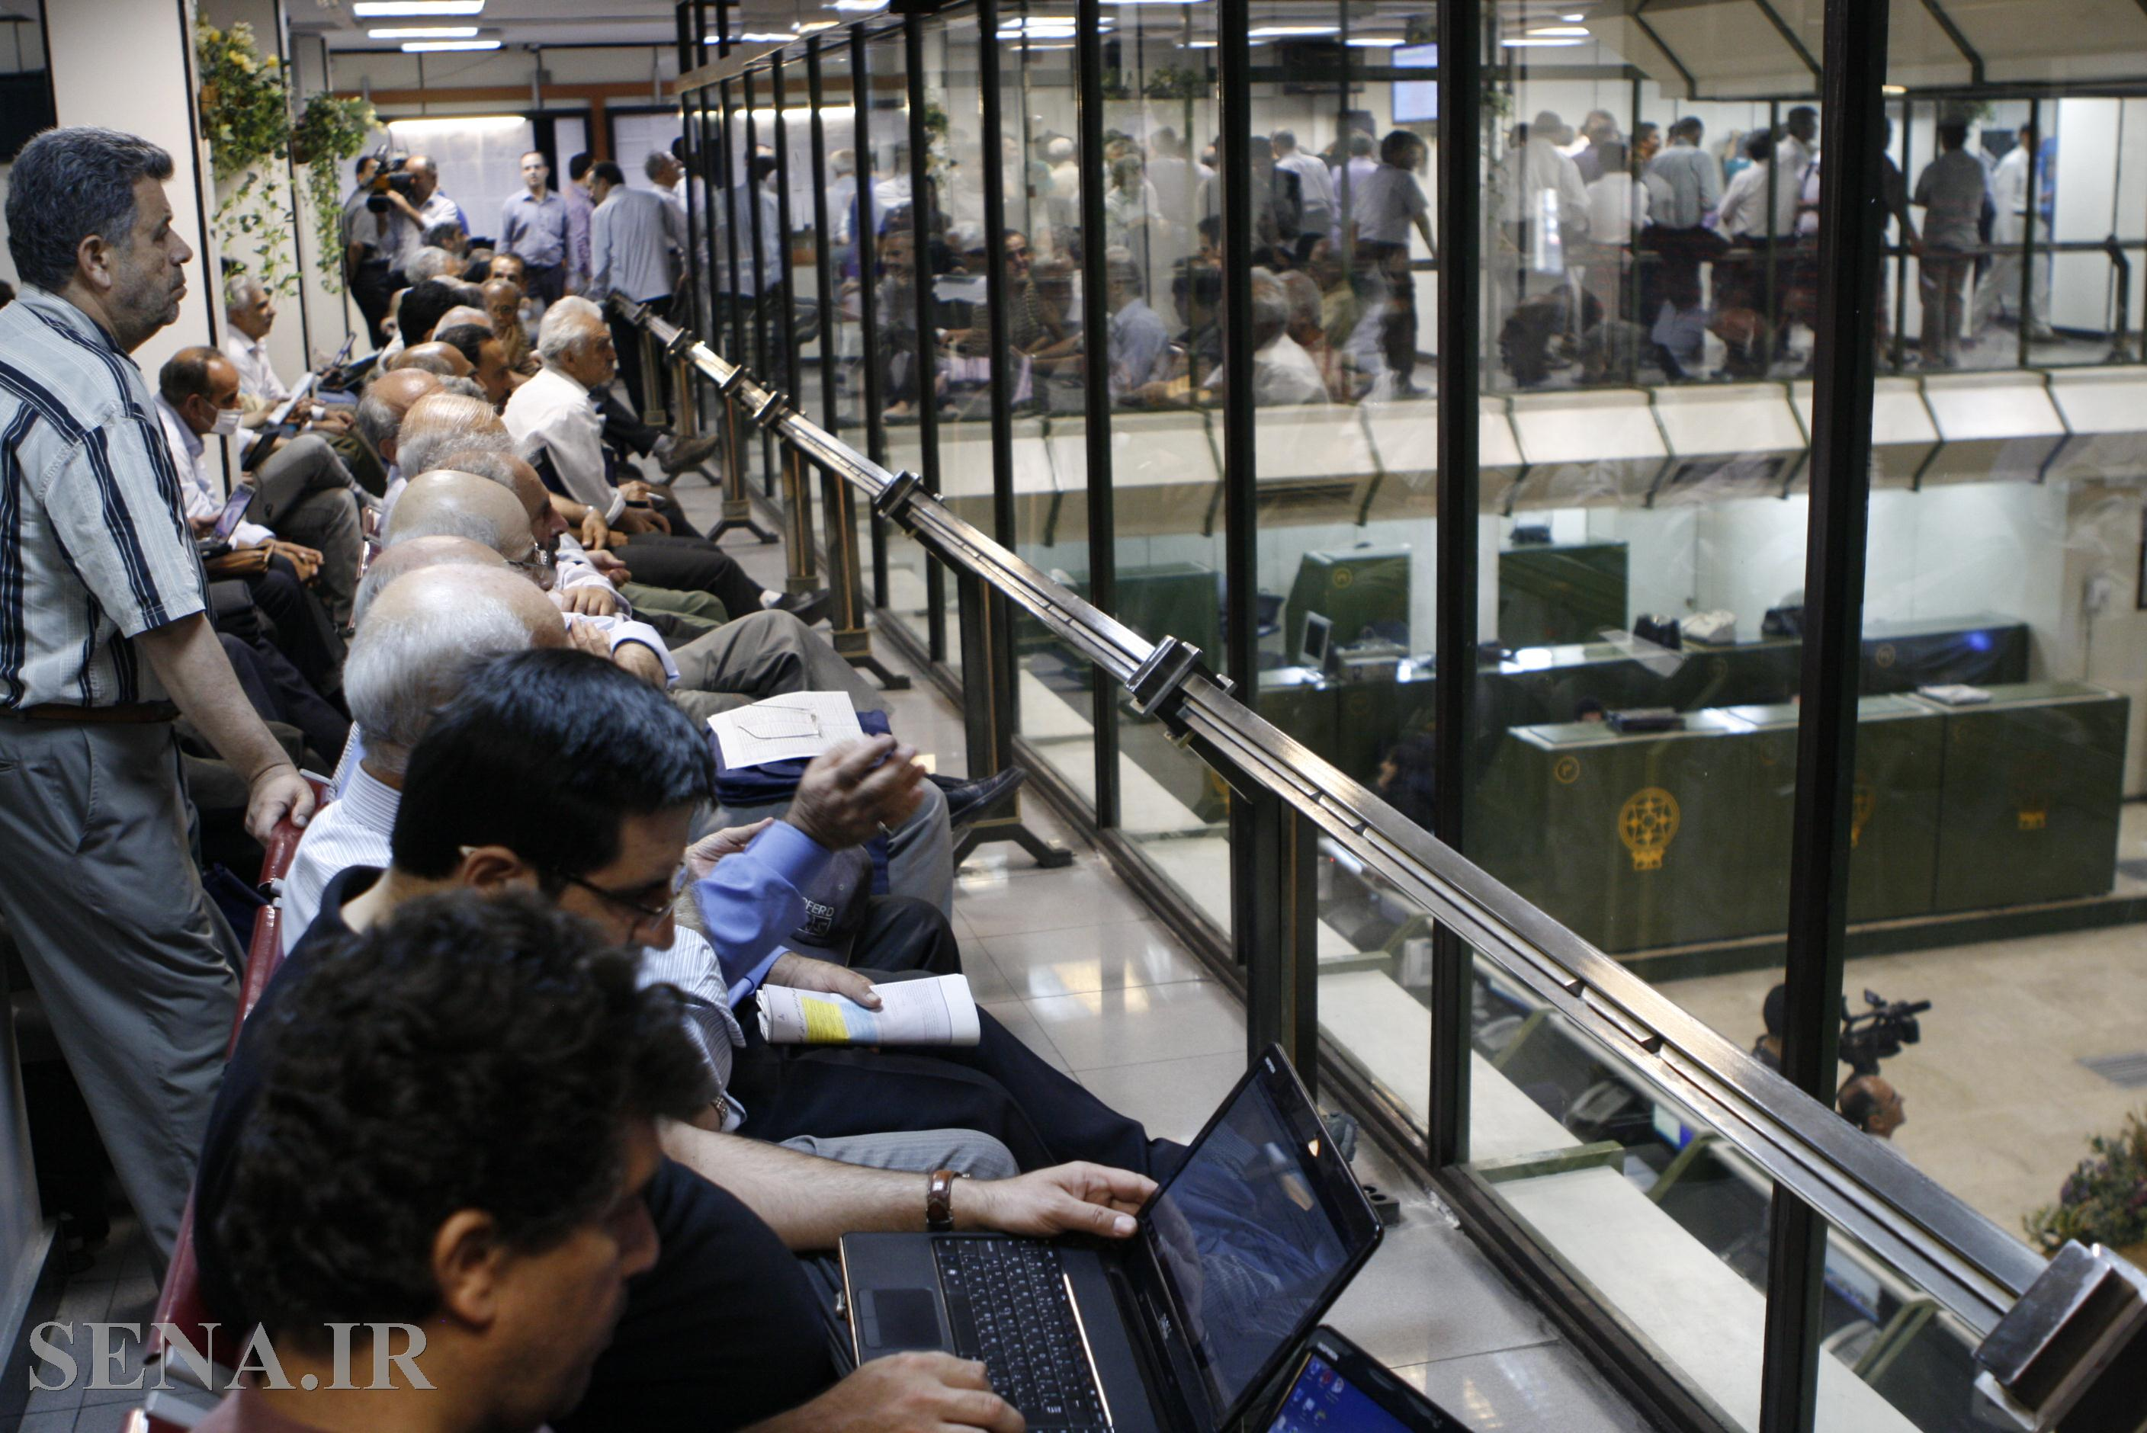
شخصیت های فعال در بورس

Slide 33
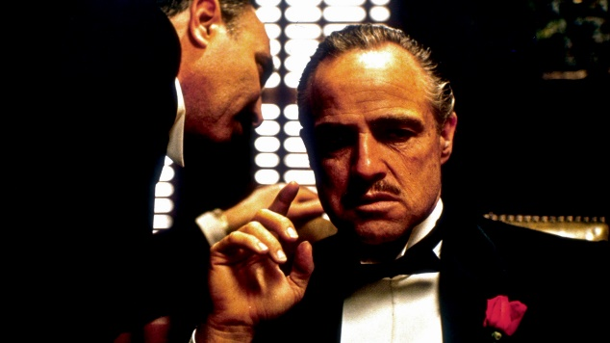
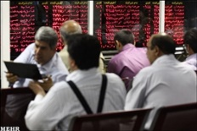
شخصیت های فعال در بورس
افراد خاص و با نفوذ
افراد مطلع از رویداد شرکت
افراد عادی
مدیران

Slide 34
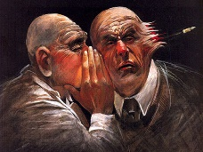
روند ورود شخصیت ها فعال به سهم در نمودار قیمت

Slide 35
تحلیلگر تکنیکال شخصی است که با توجه یه علم تحلیل تکنیکال و با استفاده از داده های سهام ها و نرم افزار های خاص رفتار سهم را پیش بینی می کند. در واقع تحلیل گر تکنیکال همچون ماهی کوچکی در کنار کوسه بازار زندگی میکند ، خورده نمی شود و از بودن با کوسه سود می برد.

Slide 36
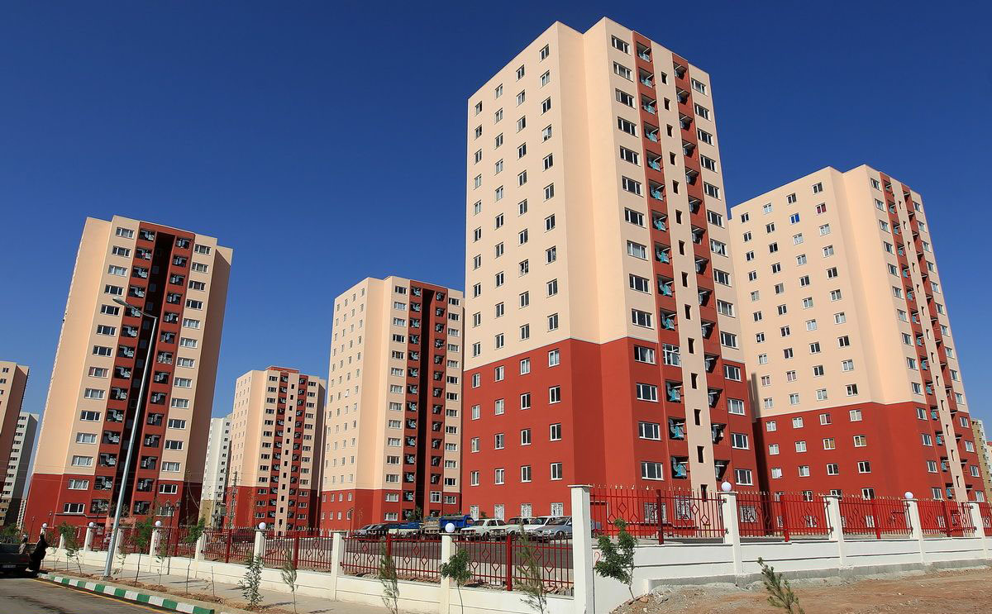
پیش بینی اقتصادی در تمامی بازار ها ( طلا ، ارز ، مسکن و ... )

Slide 37
در واقع تحلیل تکنیکال یادگیری زبان نمودار است.

Slide 38
تا اینجا یادگرفتیم که :
1-سه اصل مهم تحلیل تکنیکال
2-تفاوت نگاه تحلیلگر بنیادی و تکنیکال
3-درک علت تغییرات قیمت
4-شخصیت های فعال در بازار بورس
5-درک قدرت تحلیل تکنیکال

Slide 39
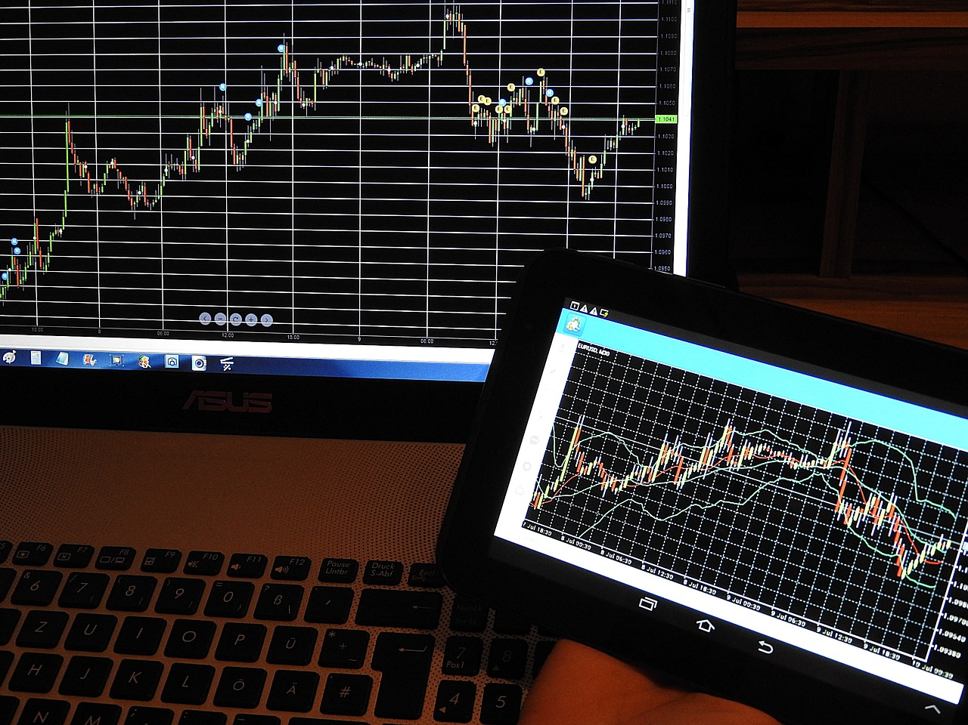
معرفی نرم افزار های کاربردی

Slide 40
معرفی نرم افزار های کاربردی
متا تریدر5 ( مفید تریدر 5)
آمی بروکر
ره آورد نوین
و...

Slide 41
انواع نمودار قیمت
1- خطی
2-میله ای
3- شمعی

Slide 42
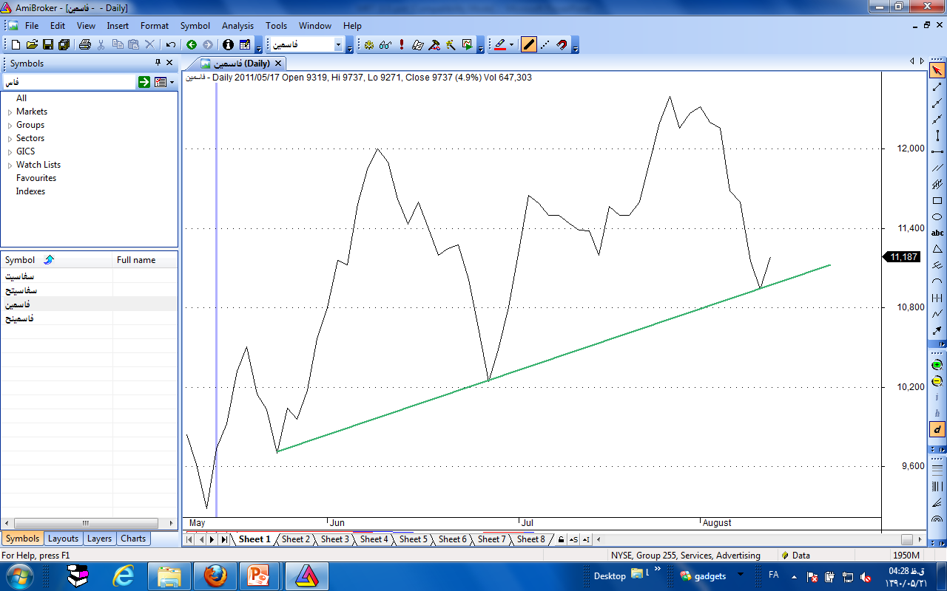
خطی

Slide 43
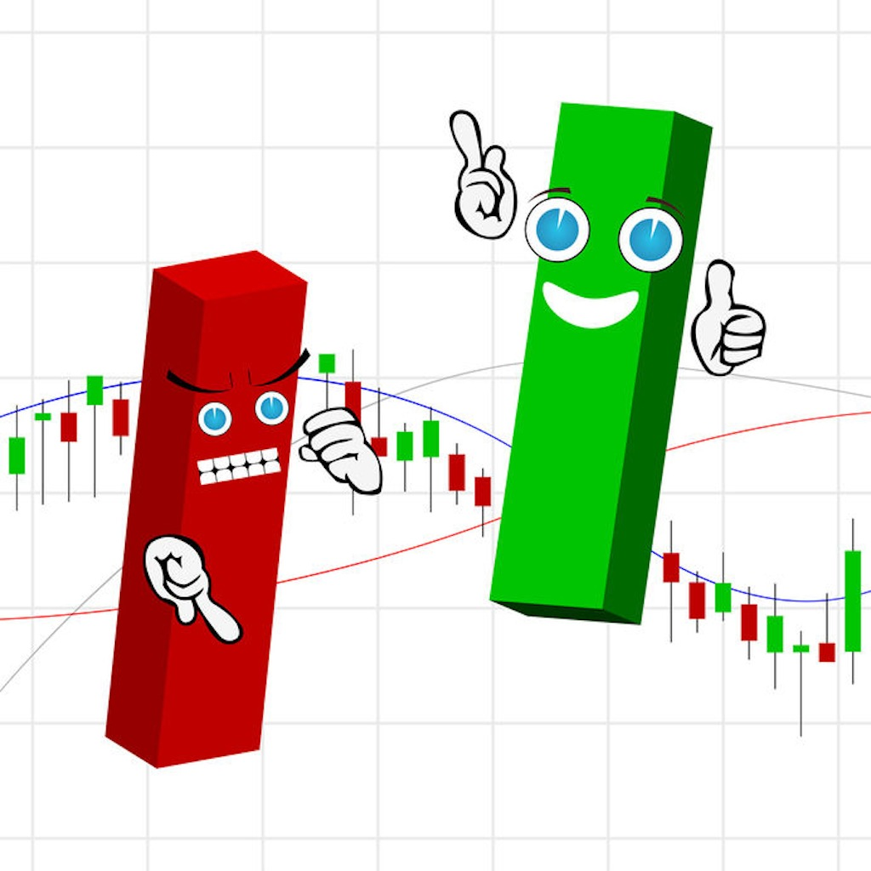
شمعی

Slide 44
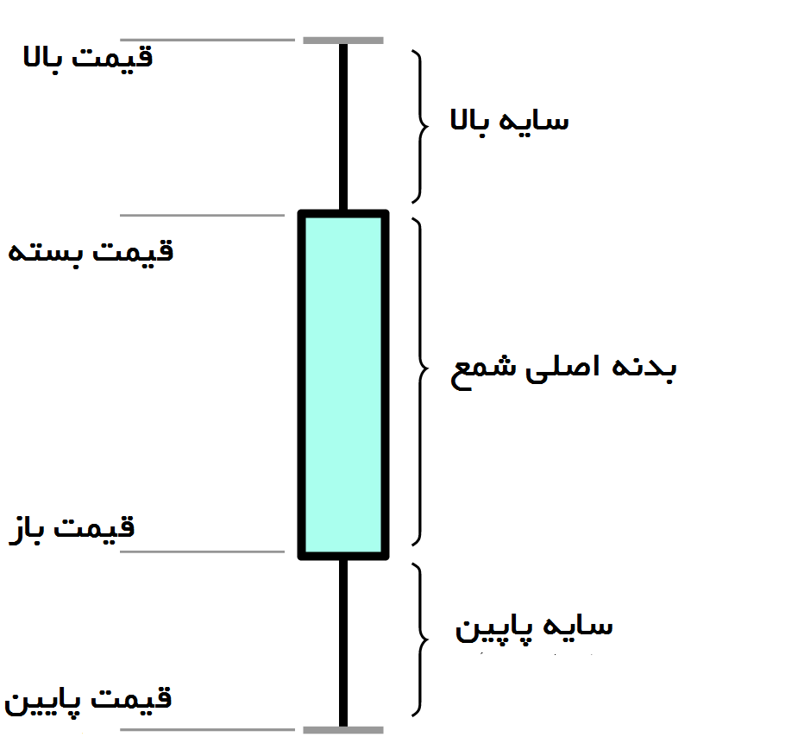
شمعی

Slide 45
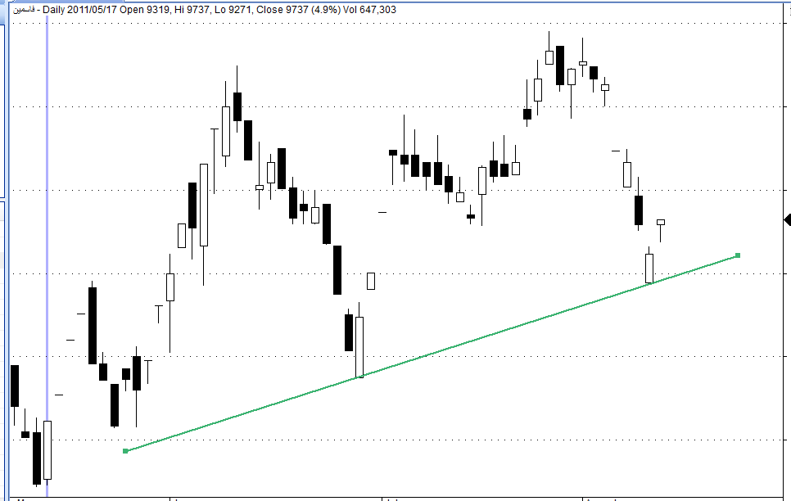
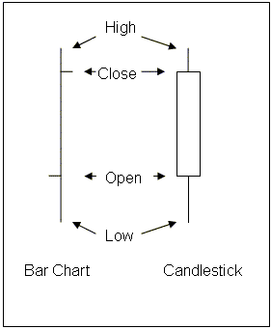
شمعی

Slide 46
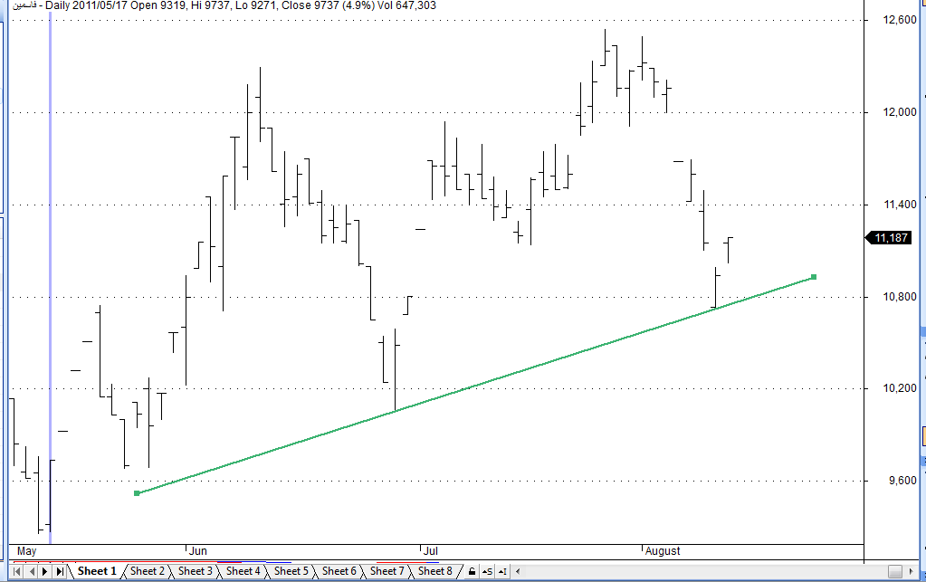
میله ای
قیمت بالا
قیمت بسته
قیمت باز
قیمت پایین

Slide 47
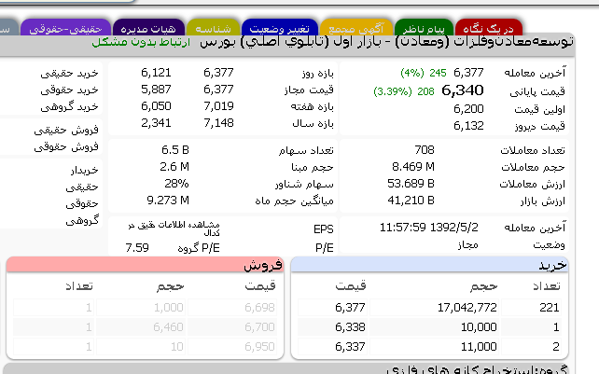
میله ای
قیمت بالا
قیمت بسته
قیمت باز
قیمت پایین

Slide 48
میله ای
6377
6340
6200
6121

Slide 49
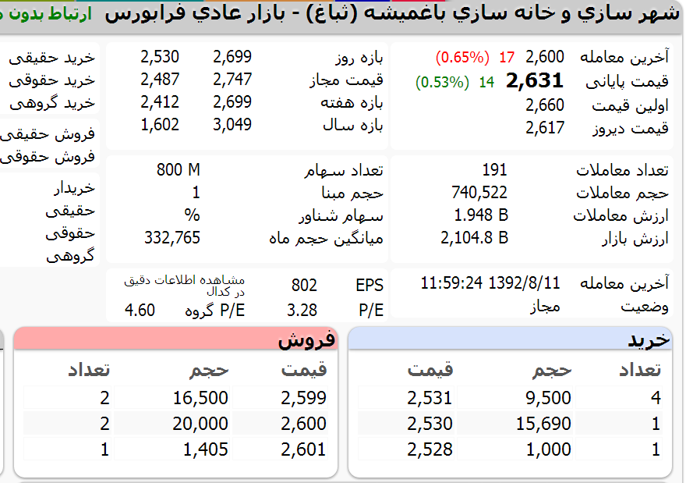
تمرین کلاس
شمع و میله ی این روز را بکشید

Slide 50
تمرین کلاس
شمع و میله ی این روز را بکشید

Slide 51
درک بیشتر

Slide 52
نرم افزار ، مفید تریدر
تمرین روی نمودار

Slide 53
مشخصه های نمودار
پیووت (Pivot) : محل برگشت قیمت را پیووت می گویند . (پیووت نقطه اکسترمم در نمودار است) این نقطه می تواند در سقف تشکیل شود و یا در کف باشد
قله : نقطه ای که قیمت نتواند از آن بالاتر رود را قله یا PEAK می گویند.
حفره : نقطه ای که قیمت نتواند از آن پایین تر بیاید را حفره یا PIT می گویند.
Peak
Pivot
Pit
Pivot

Slide 54
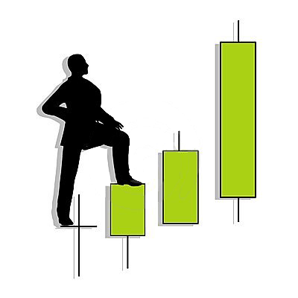
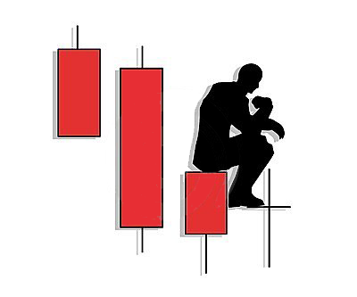
انواع روند

Slide 55
انواع روند
روند صعودی

Slide 56
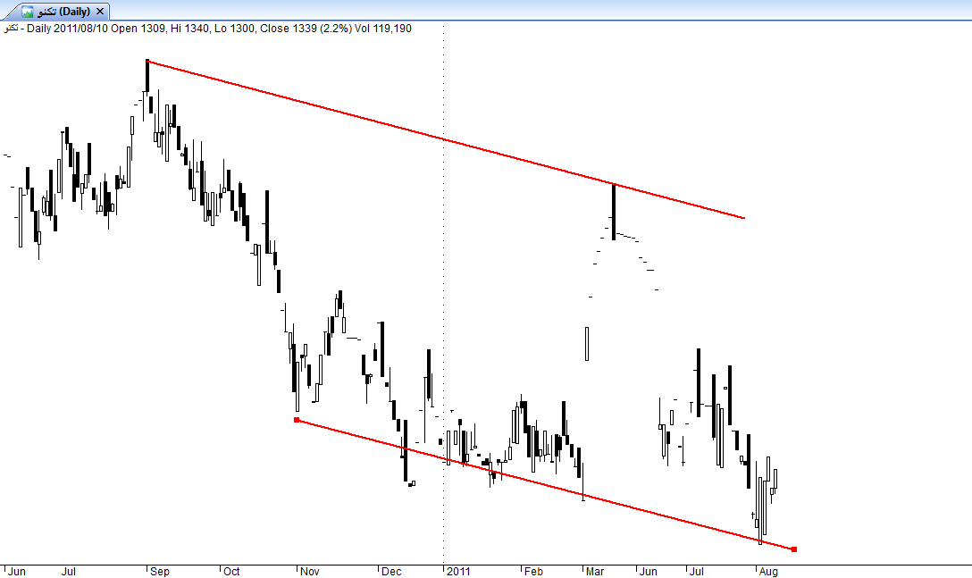
انواع روند
روند نزولی

Slide 57
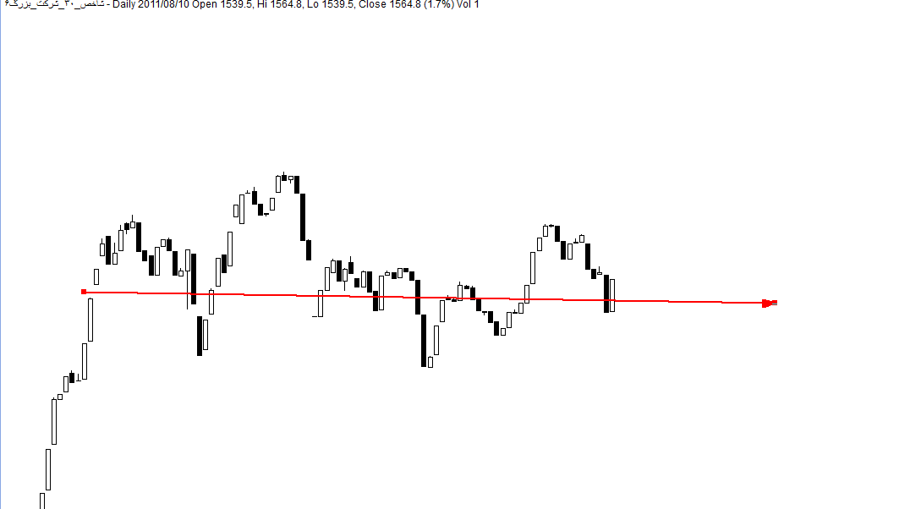
انواع روند
روند خنثی یا ثابت

Slide 58
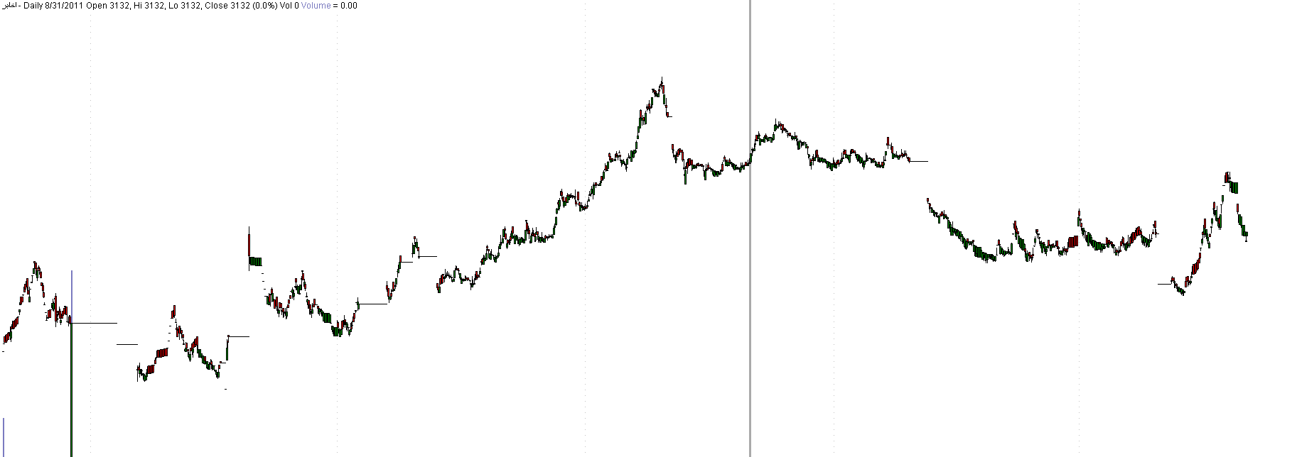
تمرین کلاس
روند این سهم چگونه است ؟

Slide 59
نمودار حسابی و لگاریتمی
بررسی نمودار در نرم افزار

Slide 60
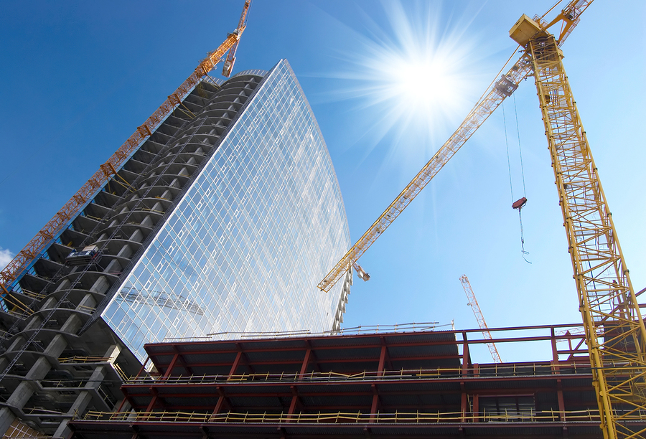
حمایت و مقاومت
Support & Resistance

Slide 61
حمایت و مقاومت
مفهوم حمایت و مقاومت
هدف ما از یافتن حمایت و مقاومت
انوع حمایت و مقاومت
شیوه صحیح ترسیم
مفاهیم و اصطلاحات مهم ( پولبک ، تبدیل،منطقه حمایتی و مقاومتی )
کاربرد ها و استراتژی ها

Slide 62
حمایت و مقاومت
مفهوم حمایت و مقاومت

Slide 63
قیمت چگونه تغییر می کند ؟

Slide 64
قیمت چگونه تغییر می کند ؟

Slide 65
قیمت چگونه تغییر می کند ؟

Slide 66
حمایت

Slide 67
مقاومت

Slide 68
حمایت و مقاومت
پس اگر می خوانیم حمایت یعنی جایی که تقاضا در آن قیمت بیشتر از عرضه شود و منجر به تغییر روند قیمت از نزول به صعود شود
و اگر می خوانیم مقاومت یعنی جایی که تقاضا در آن قیمت کمتر از عرضه شود و منجر به تغییر روند قیمت از صعود به نزول شود

Slide 69
حمایت و مقاومت
مفهوم حمایت و مقاومت
هدف ما از یافتن حمایت و مقاومت

Slide 70
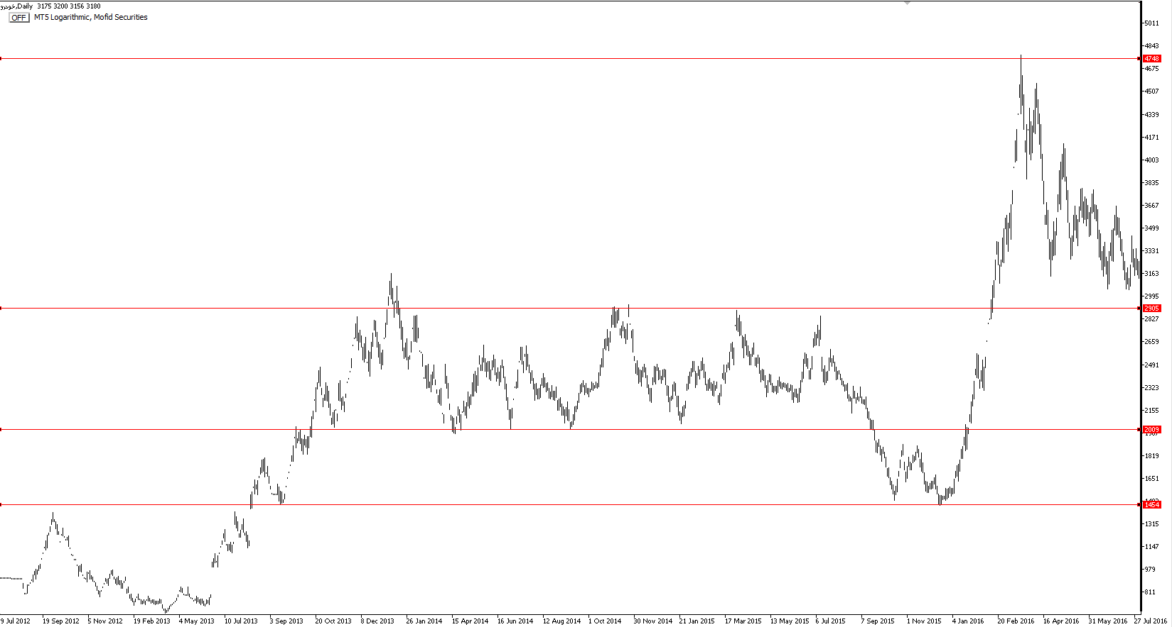
اگر حمایت ها و مقاومت ها را به درستی تشخیص دهم چه اتفاقی رخ می دهد؟

Slide 71
حمایت و مقاومت
مفهوم حمایت و مقاومت
هدف ما از یافتن حمایت و مقاومت
انوع حمایت و مقاومت

Slide 72
انواع حمایت و مقاومت
خط افقی
خط روند
منحنی ( میانگین ها )
فیبوناچی
PRZ ها در هارمونیک
اندیکاتور ها
الگو های شمعی
ایچیموکو
امواج الیوت
و...

Slide 73
تفاوت نخبگان بورس با تحلیلگران عادی در قدرت تحلیل تغییر عرضه و تقاضا و در نهایت یافتن نقاط حمایت و مقاومت دقیق تر است.

Slide 74
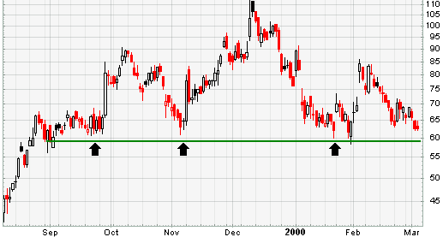
حمایت افقی
حمایت: محدوده و یا خطی که احتمالا تمایل به خرید به اندازه کافی قوی هست که بر فشار فروش غلبه کند.

Slide 75
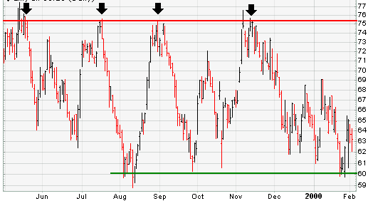
مقاومت افقی
محدوده و یا خطی که احتمالا تمایل به فروش به اندازه کافی قوی هست که بر تمایل به خرید غلبه کند.

Slide 76
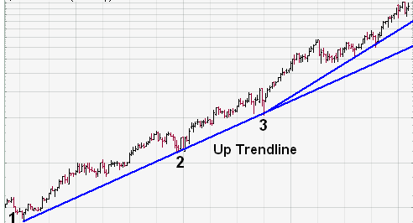
خط روند در نقش حمایت و مقاومت

Slide 77
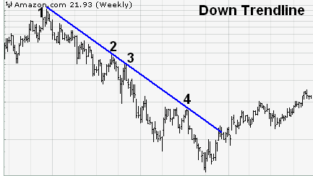
خط روند در نقش حمایت و مقاومت

Slide 78
سوال ؟! تفاوت روند با خط روند چیست ؟

Slide 79
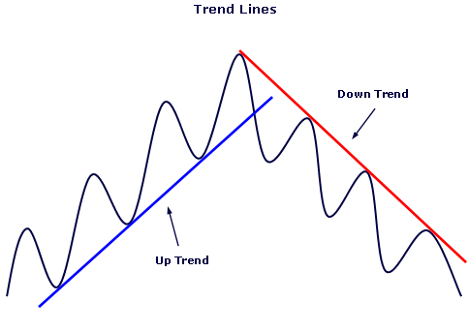
1-کف به کف 2-سقف به سقف 3-ترکیبی
انواع خط روند :

Slide 80
حمایت و مقاومت
مفهوم حمایت و مقاومت
هدف ما از یافتن حمایت و مقاومت
انوع حمایت و مقاومت
شیوه صحیح ترسیم

Slide 81
مراحل ترسم خط روند
پیوت های مهم را بیابید
آنها را به هم متصل کنید و از دو طرف ادامه دهید
با جابه جایی ابتدا و انتهای خط روند و نادیده گرفتن برخی بی نظمی ها سعی کنید خط روند بیشترین تماس را با پیوت های دیگر داشته باشد ( کالیبره کردن خط روند)
آیا خط روند خط خوبی است ؟ ( به ملاک های خط روند خوب مراجعه کنید)
موازی این خط روند نیز خط روند رسم کنید
تمرین روی نمودار

Slide 82
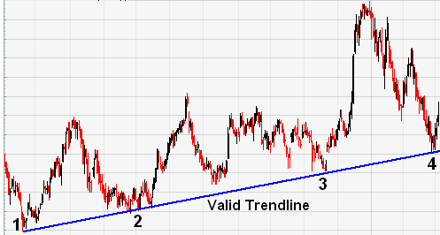
اعتبار خط روند
سه ویژگی اعتبار خط روند
1- شیب (slippage)
2-لمس
3-قدمت
نکته اضافه و مهم:

Slide 83
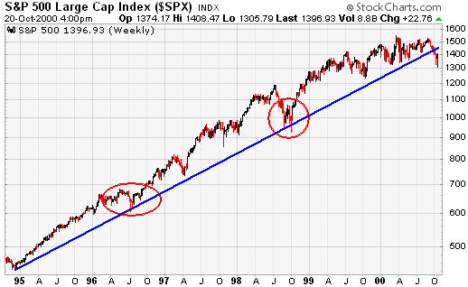
گاهی لازم است نفوذ کوچک قیمت را نادیده بگیریم

Slide 84
نمودار، ساعتی، روزانه ، هفتگی ، ماهیانه
به تحلیلگر کمک می کند تا کوتاه مدت و در بلند مدت سهام را به خوبی بررسی کند.

Slide 85
حمایت و مقاومت
مفهوم حمایت و مقاومت
هدف ما از یافتن حمایت و مقاومت
انوع حمایت و مقاومت
شیوه صحیح ترسیم
مفاهیم و اصطلاحات مهم ( پولبک ، تبدیل،منطقه حمایتی و مقاومتی )

Slide 86
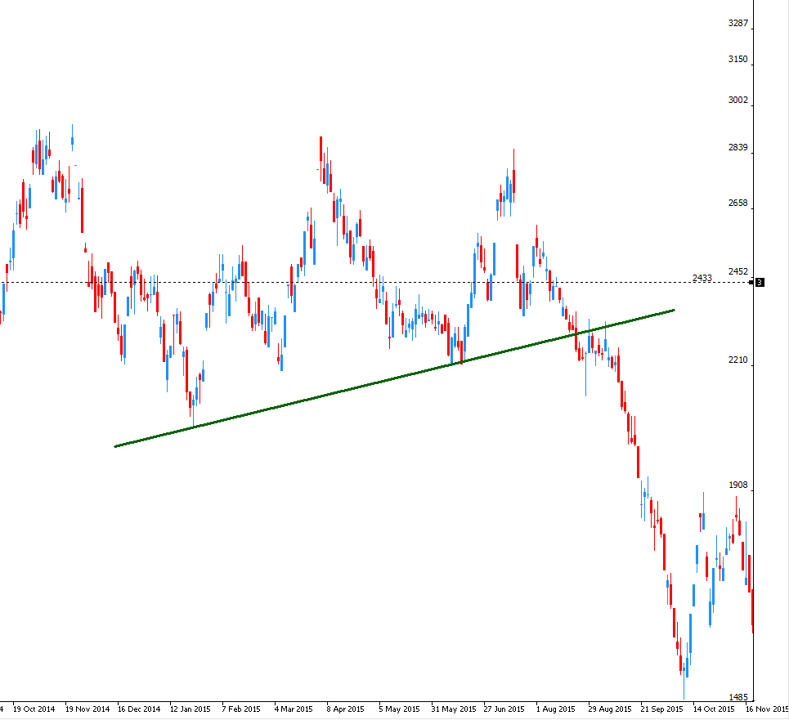
اتفاق هایی که در هنگام شکست خط روند رخ می دهد
بر گشت دوباره به سمت خط روند(حمایت یا مقاومت) و ادامه حرکت (Pull Back)
ایران خودرو ( خودرو )

Slide 87
اتفاق هایی که در هنگام شکست خط روند رخ می دهد
بر گشت دوباره به سمت خط روند(حمایت یا مقاومت) و ادامه حرکت (Pull Back)

Slide 88
اتفاق هایی که در هنگام شکست خط روند رخ می دهد
بر گشت دوباره به سمت خط روند(حمایت یا مقاومت) و ادامه حرکت (Pull Back)

Slide 89
اتفاق هایی که در هنگام شکست خط روند رخ می دهد
بر گشت دوباره به سمت خط روند(حمایت یا مقاومت) و ادامه حرکت (Pull Back)
سه حالت در شکل زیر دیده می شود
تمرین روی نمودار

Slide 90
تبدیل حمایت به مقاومت

Slide 91
تبدیل حمایت به مقاومت

Slide 92
حمایت و مقاومت ها به یکدیگر تبدیل می شوند

Slide 93
منطقه حمایتی مقاومتی
از آنجایی که علم تحلیل تکنیکال یک علمی قطعی نیست بهتر است که منطقه حمایتی و مقاومتی را نیز در نظر بگیریم

Slide 94
حمایت ها و مقاومت های آینده، احتمال هستند و ممکن است رخ ندهند و نخبگان بورس برای آن نیز برنامه دارند

Slide 95
حمایت و مقاومت
مفهوم حمایت و مقاومت
هدف ما از یافتن حمایت و مقاومت
انوع حمایت و مقاومت
شیوه صحیح ترسیم
مفاهیم و اصطلاحات مهم ( پولبک ، تبدیل ، اعتبار)
کاربرد ها و استراتژی ها

Slide 96
انواع سیگنال در تحلیل تکنیکال
راهنما
قطعی

Slide 97
استراتژی های استفاده از خط روند در خرید و فروش 1- خرید در کف ( Button Trader ) 2-خرید بعد از شکست (Breakout Trader) 3-ابزار تعیین حد ضرر (Stop loss tools) 4-تعیین هدف قیمتی ( Target Finding tools)
(البته امواج الیوت و الگو های هارمونیک روش های دیگر تعیین هدف قیمتی است که در دوره خودشان آموزش داده می شود )

Slide 98
استراتژی های استفاده از خط روند در خرید و فروش 1- خرید در کف ( Button Trader )

Slide 99
استراتژی 1 خط روند- خرید در کف
تمرین روی نمودار
نکته اضافه و مهم :
خرید به این شکل در روند ....
عدم وجود حرکت ...
عدم خرید در بازار نزولی ( شاخص کل)
محدوده خرید
حد ضرر/خروج
حد سود/خروج

Slide 100
گذاشتن حد ضرر صحیح در معامله از هر چیزی برای یک سرمایه گذار مهمتر است

Slide 101
تمرین کلاس

Slide 102
تمرین کلاس

Slide 103
استراتژی های استفاده از خط روند در خرید و فروش 1- خرید در کف ( Button Trader ) 2-خرید بعد از شکست (Breakout Trader)

Slide 104
استراتژی 2 خط روند
خرید بعد از شکست

Slide 105
استراتژی 2 خط روند- خرید بعد از شکست

Slide 106
مراحل استفاده از استراتژی 2
روند های نزولی سهم را بکشید

Slide 107
ابزار روند
2. هرگاه سهم روند نزولی خود را شکست محدوده مناسبی برای ورود خواهد بود

Slide 108
ابزار روند
3. حد ضرر خود را به گونه ای بگذارید که اگر سهم دوباره به پایین خط روند نزولی شسکته شده برگست خارج شوید

Slide 109
ابزار روند
4. حد سود خود را با استفاده از ابزار های دیگر که دارید مشخص کنید و تا زمانی که سیگنال خروج نگرفته ای در سهم بمانید
کگاز

Slide 110
ابزار روند
به این نکته هم توجه کنید!
عدم تشکیل کف جدید!
تمرین روی نمودار
خساپا

Slide 111
شکسته شدن خط روند چه زمانی رخ می دهد ؟
معمولا یک ی چند علامت از موارد زیر رخ می دهد
کندل های نسبتا قوی با ارتفاع بالا شکل می گیرد
فاصله از خط روند ایجاد می شود
معمولا حجم معاملات نسبت به روز های قبل زیاد می گردد
قیمت پایانی چند کندل آن طرف خط روند قرار گیرد
صف خرید در هنگام عبور شکل می گیرد
تمرین روی نمودار

Slide 112
استراتژی شکست خط روند به نوعی دیگر و با ریسک کمتر

Slide 113
www.khanesarmaye.com
استراتژی دیگر خط روند :
نکته اضافه و مهم:

Slide 114
www.khanesarmaye.com
نکته اضافه و مهم:
تمرین روی نمودار

Slide 115
استراتژی 3 خط روند
گذاشتن حد ضرر/حد سود

Slide 116
استراتژی های استفاده از خط روند در خرید و فروش 1- خرید در کف ( Button Trader ) 2-خرید بعد از شکست (Breakout Trader) 3-ابزار تعیین حد ضرر (Stop loss tools)

Slide 117
تمرین کلاس
www.khanesarmaye.com
شما به دلیلی سهامدار این سهم هستید . کی از سهم خارج می شوید؟!
بررسی روند در نماد اخابر

Slide 118
استراتژی 3 خط روند-گذاشتن حد ضرر برای سهم
شما به هر استراتژی در سهم سیگنال خرید گرفته اید!
سیگنال فروش را می توانید از خط روند های سهم بگیرید
حتی خط روند شارپ سهم زمانی که می خواهید سریع از سهم خارج شوید!
تمرین روی نمودار

Slide 119
خط روند در نقش مقاومت سهم
محدوده مقاومتی و افزایش عرضه و کاهش تقاضا

Slide 120
استراتژی های استفاده از خط روند در خرید و فروش 1- خرید در کف ( Button Trader ) 2-خرید بعد از شکست (Breakout Trader) 3-ابزار تعیین حد ضرر (Stop loss tools) 4-تعیین هدف قیمتی ( Target Finding tools)

Slide 121
استراتژی 4 خط روند
تعیین هدف قیمتی شکست

Slide 122
استراتژی 4 - تعیین هدف قیمتی شکست خط روندو حمایت و مقاومت ها
هنگامی که خط روند شکسته شود قیمت به همان میزان رشد و یا افت در فاصله عمودی از خط روند ، پیش از تغییر جهت روند به داخل خط روند نفوذ می کند.
تمرین روی نمودار

Slide 123
تعیین هدف قیمتی شکست خط روند و حمایت و مقاومت ها

Slide 124
تعیین هدف قیمتی شکست خط روندو حمایت و مقاومت ها

Slide 125
تعیین هدف قیمتی شکست خط روندو حمایت و مقاومت ها

Slide 126
کاربرد نمودار روزانه ، هفتگی ، ماهیانه
ابتدا در نمودار ماهانه
سپس هفتگی
و در روزانه
سپس ساعتی (H1)
نکته : تفاوت خط روند در نمودار بلند مدت و کوتاه مدت ....

Slide 127
فیبوناچی

Slide 128
فیبوناچی
اعداد فیبوناچی از کجا آمده اند ؟
نسبت های فیبوناچی
مفهوم اصلاح
واکنش قیمت به فیبوناچی
تریکب فیبوناچی با ابزار های دیگر
فیبوناچی اصلاحی
فیبوناچی پرتابی
فیبوناچی باد بزن

Slide 129
فیبوناچی
لئوناردو فیبوناچی ریاضیدان قرن 12 میلادی در ایتالیا متولد شد
بزرگترین اثر وی کشف اعدادی طلایی از روی حل مساله ازدیاد تعداد خرگوش ها بود.
اعداد طلایی کشف شده توسط این دانشمند را به احترامش اعداد فیبوناچی می نامند.
دنباله فیبوناچی با صفر و یک شروع می شود و هر عدد مجموع دو عدد قبلی می باشد
…377-233-144-89-55-34-21-13-8-5-3-2-1-1

Slide 130
اعداد فیبوناچی که به اعداد اعجاب انگیز نیز مشهورند

Slide 131
تعداد گلبرگ‌های گلها اغلب برابر با یکی از اعداد فیبوناچی است.

Slide 132
اگر قد خود را بر فاصله عمودی ناف تا نوک انگشتان خود تقسیم کنید، تقریبا عدد 1.618 را بدست می‌آورید.
با تقسیم طول بازوی خود از نوک انگشت بزرگ تا بالای شانه، بر فاصله نوک انگشت بزرگ تا آرنج خود نیز به این نسبت می‌رسید

Slide 133
فاصله حرکت سیاره ها به دور ستارگان و الکترون به دور هسته

Slide 134
تعداد مارپیچ‌های گل آفتاب‌گردان نیز برابر با یکی از اعداد فیبوناچی است.

Slide 135
فیبوناچی

Slide 136
فیبوناچی

Slide 137
نسبت های فیبوناچی:
|23.6%|38.2%|61.8%|161.8%|261.8%|423.6%|

Slide 138
فیبوناچی
اعداد فیبوناچی حمایت و مقاومت های پنهان سهم هستند

Slide 139
فیبوناچی
نسبت های فیبوناچی:
|23.6%|38.2%|61.8%|161.8%|261.8%|423.6%|
سهم در درصد های گفته شده عکس العمل نشان خواهد داد !

Slide 140
فیبوناچی
تصحیح درصدی از رشد است

Slide 142
فیبوناچی

Slide 143
فیبوناچی
واکنش به درصد های فیبوناچی

Slide 144
فیبوناچی
واکنش به 38.2%

Slide 145
فیبوناچی

Slide 146
فیبوناچی
واکنش به 50%

Slide 147
فیبوناچی

Slide 148
فیبوناچی
واکنش به 61.8%

Slide 149
فیبوناچی
عبور از 61.8%
روند قبلی اقتدار خود را ندارد !!!
باید منتظر دو قلو کف و یا حمایت و مقاومتی دیگر گشت.....

Slide 150
داستان فیبوناچی
فیبوناچی فاسمین
؟
هیجان یا خط ترمز... !!
و این داستان ادامه دارد....
فاسمین......
نزول....!!

Slide 151
نظر شما چیست؟

Slide 152
کاربرد فیبوناچی در کنار روند و حمایت و مقاومت ها
فیبوناچی

Slide 153
فیبوناچی در کنار روند و حمایت و مقاومت ها
فیبوناچی

Slide 154
فیبوناچی در کنار روند و حمایت و مقاومت ها
فیبوناچی

Slide 155
فیبوناچی در کنار روند و حمایت و مقاومت ها
فیبوناچی

Slide 156
دیگر ابزار های فیبوناچی
Fibonacci extension: به عنوان خطوط حمایتی مقاومتی در مسیر حرکت در کنار سایر خطوط حمایتی مقاومتی نقش ایفا می کند.

Slide 157
دیگر ابزار های فیبوناچی
fibonacci extension: به عنوان خطوط حمایتی مقاومتی در مسیر حرکت در کنار سایر خطوط حمایتی مقاومتی نقش ایفا می کند.

Slide 158
دیگر ابزار های فیبوناچی
fibonacci fan: به عنوان خطوط حمایتی مقاومتی در مسیر حرکت در کنار سایر خطوط حمایتی مقاومتی نقش ایفا می کند.

Slide 159
دیگر ابزار های فیبوناچی
fibonacci fan: به عنوان خطوط حمایتی مقاومتی در مسیر حرکت در کنار سایر خطوط حمایتی مقاومتی نقش ایفا می کند.

Slide 160
دیگر ابزار های فیبوناچی
Fibonacci Arc: به عنوان خطوط حمایتی مقاومتی در مسیر حرکت در کنار سایر خطوط حمایتی مقاومتی نقش ایفا می کند.

Slide 161
دیگر ابزار های فیبوناچی
فیبوناچی خطوط بسیاری در اختیار شما قرار می دهد که از آنها به همراه سایر خطوط حمایت ها و مقاومت های مهم سهم را پیدا خواهید کرد.

Slide 162
تمرین فیبوناچی
تفاوت این دو عکس چیست ؟

Slide 163
تمرین فیبوناچی
به نظر شما کشیدن فیبوناچی برای موج های کوتاه بهتر است یا بلند ؟

Slide 164
تمرین فیبوناچی
به نظر شما کشیدن فیبواچی برای موج های کوتاه بهتر است یا بلند ؟

Slide 165
تمرین فیبوناچی
آیا می توان به فیبوناچی به تنهایی اکتفا کرد ؟

Slide 166
الگو های قیمتی

Slide 167
الگو های قیمتی
الگو قیمتی چیست ؟
دو نوع الگوی قیمتی
الگو های برگشتی
الگوی سروشانه و نکات آن
الگو دو قلو
الگو سه قلو
الگو ادامه دهنده
مثلث ها
کنج ها

Slide 168
الگو ها-Patterns
الگو های برگشتی:
روند پس از استراحتی در بازار رنج با شکل دادن این الگوها جهت روند حرکتی خود را تغییر خواهد داد
الگو های ادامه دهنده:
روند پس از استراحتی در بازار رنج با شکل دادن این الگوها به روند صعودی و یا نزولی قبلی خود ادامه خواهد داد

Slide 169
الگو ها-Patterns
الگو های برگشتی

Slide 170
الگو های برگشتی

Slide 171
الگو ها-سروشانه
الگو سروشانه یکی از مهمترین الگو های برگشتی برای قیمت می باشد
(برخی اوقات به عنوان الگو ادامه دهنده)

Slide 172
الگو ها-سروشانه
شکل های مختلف سر و شانه سقف

Slide 173
الگو ها-سروشانه
در الگو سر و شانه سقف به موارد زیر توجه کنید:
حجم معاملات در این الگو که با شانه چپ شروع و به شانه سقف راست ختم می شود کاهش میابد.
در هنگام شکستن خط گردن حجم معاملات زیاد خواهد شد.
اکثر اوقات شیب مثبت است که تناقض با حجم معاملات دارد ولی شیب صفر و منفی نیز محتمل است (واگرایی بین حجم معاملات و روند)
معمولا پس از شکست خط گردن یک حرکت برگشتی به خط گردن خواهیم داشت و سپس ریزش رخ خواهد داد (در صورتی که حجم معاملات در هنگام شکست بسیار بالا باشد امکان دارد برگشت رخ ندهد)
نزولی بودن شیب خط گردن در سر و شانه سقف نشانه ضعیف بودن بازار است و در نتیجه امکان تشکیل یک شانه راست کوچک وجود دارد

Slide 174
الگو ها-سروشانه
شپترو-هفتگی

Slide 175
الگو ها-سروشانه
شپترو روزانه

Slide 176
خبهمن روزانه

Slide 177
خساپا
روزانه

Slide 178
الگو ها-سروشانه
هدف قیمتی الگو:

Slide 179
الگو ها-سروشانه
این الگو همانند الگو سروشانه سقف برعکس می باشد. در انتهای یک روند نزولی رخ میدهد و تنها تفاوت آن با سر و شانه سقف روند حجم معاملات است که از چپ به راست زیاد می گردد

Slide 180
الگو ها-سروشانه
حالت های زیادی به شکل الگو سر و شانه در نمودار ها دیده می شوند که تعدادی از آنها رفتار این الگو را ندارند تناسب سر و شانه ها در این الگو باید منطقی باشد و شیب خط گردن خیلی تند نباشد

Slide 181
دو قلو کف و سقف

Slide 182
دو قلو کف
پس از یک روند نزولی رخ می دهد
حجم معاملات در سمت راست کمی کمتر از سمت چپ است و در هنگام شکست خط گردن حجم افزایش می یابد

Slide 183
دو قلو کف

Slide 184
دو قلو کف
معمولا در پایان یک صعود رخ خواهد داد
کاهش حجم معاملات را از سمت چپ به راست شاهد هستیم

Slide 185
دو قلو کف
تمرین روی نمودار

Slide 186
سه قلو
سهم قبل از ریزش سه بار از یک منطقه مقاومتی عبور نکرده است..!!!!
سهم قبل از صعود سه بار کمتر از ناحیه حمایتی نشده است...!!!!
نتیجه...؟؟؟

Slide 187
الگو های ادامه دهنده

Slide 188
مثلث ها
بازار در راه صعود در قسمت هایی استراحت می کند
بازار در حال نزول در قسمت هایی نزول خود را متوقف می کند

Slide 189
مثلث ها
مثلث متقارن
اغلب در نقش یک الگو ادامه دهنده در نظر گرفته می شود

Slide 190
ویژگی های مثلث متقارن
کاهش حجم معاملات در مدت الگو
هدف الگو (دور و نزدیک)
زمان شکست : اغلب وسط تا 75 درصد طول مثلث
نسبت موج ها: معمولا 61.8 درصد

Slide 191
مثلث متقارن هدف نزدیک

Slide 192
مثلث متقارن (هدف قیمتی)
دور 100% Fibonacci Extention
نزدیک ( برابر ضلع کناری مثلث )

Slide 193
مثلث متقارن گاهی...

Slide 194
بررسی نماد خزامیاد

Slide 195
بررسی نماد خزامیاد

Slide 196
بررسی نماد خساپا

Slide 197
مثلث صعودی
مثلث صعودی :در نقش یک الگو ادامه دهنده

Slide 198
مثلث صعودی
مثلث صعودی :در نقش یک الگو ادامه دهنده

Slide 199
شکل گیری مثلث صعودی

Slide 200
باز هم منتظر می مانیم تا شکست الگو را داشته باشیم

Slide 201
بررسی نماد خزامیاد

Slide 202
مثلث نزولی
این مثلث معمولا در ادامه مسیر نزول رخ می دهد و به عنوان الگو ادامه دهنده مدتی به قیمت در مسیر نزول استراحت می دهد

Slide 203
هدف قیمتی در مثلث نزولی همانندمثلث های دیگر به دست می آید

Slide 206
باز هم منتظر می مانیم تا شکست الگو را داشته باشیم

Slide 209
پرچم و کنج
الگو کنج و پرچم الگو های ادامه دهنده هستند

Slide 210
دو نوع کنج :
کنج نزولی (Falling Wedge): یک الگو نزولی که نوید از صعود آتی سهم می دهد (Bullish Signal)
یک الگو ادامه دهنده در روند صعودی
کنج صعودی (Rising Wedge): یک الگو صعودی که در پس از آن نزول سهم محتمل است. (Bearish Singnal)

Slide 212
کنج نزولی (Falling Wedge)

Slide 213
کنج صعودی (Rising Wedge):

Slide 214
شیوه معامله با کنج ها

Slide 215
شیوه معامله با کنج ها

Slide 216
شیوه معامله با کنج ها

Slide 218
نکته ! کنج کی کنج است ؟

Slide 219
نکته ! کنج کی کنج است ؟

Slide 220
میانگین ها
میانگین ها نقش حمایت و مقاومت را دارند
قطع دو میانگین با روز های متفاوت یک سیگنال خرید محسوب می گردد
شکست میانگین ها سیگنال محسوب می شود
روند کلی سهم با میانگین ها به خوبی نشان داده می شوند
معمولا خرید بالای میانگین 200 روزه توصیه می گردد
میانگین 20 روزه روند کوتاه مدت را نشان می دهد
میانگین 50 روزه روند میان مدت سهم را نشان می دهد
میانگین 200 روزه روند بلند مدت سهم را نشان می دهد
میانگین های متحرک در بازار رنج کاراریی خود را از دست می دهند چون عملا سیگنال قوی شکستی تولیدنمی کنند
EMA – SMA – WMA چه تفائتی دارند ؟
برخورد MA50 و MA200 سیگنال نحسوب می شود اما نه چندان سیگنال قوی و معتبری... همچنین 15 روزه و 50 روزه ...

Slide 221
روند حجم معاملات
نکته مهم در حجم معاملات : روندی مشابه روند قیمت داشته باشد

Slide 222
کاربرد واگرایی در حجم
چگونه از واگرایی حجم در خرید و فروش استفاده کنیم ؟

Slide 223
میانگین ها
صرفا هشدار تغییر روند
MA200-فاذر

Slide 224
میانگین ها
MA200 – MA50-فاذر

Slide 225
RSI
RSI=Relative Strength Index
شاخص قدرت نسبی:
یکی از محبوبترین اسیلاتور ها در بین تحلیلگران است.
این اندیکاتور به دلیل مهم بودن جزوه آن گفته می شود

Slide 226
RSI
$$RSI=100−\frac{100}{1+RS}$$
برای درک بهتر این اندیکاتور نحوه محاسبه آن را بررسی می کنیم
$$RS=\frac{\text{Average} \text{Gain}}{\text{Average} \text{Loss}}$$

Slide 227
RSI
نحوه محاسبه RSI 14 روزه
First Average Gain = Sum of Gains over the past 14 periods / 14.
First Average Loss = Sum of Losses over the past 14 periods / 14
Average Gain = [(previous Average Gain) x 13 + current Gain] / 14
Average Loss = [(previous Average Loss) x 13 + current Loss] / 14.

Slide 228
RSI

Slide 229
RSI
www.khanesarmaye.com
حد اشباع خرید و فروش

Slide 230
www.khanesarmaye.com
واگرایی (divergence)

Slide 231
RSI
www.khanesarmaye.com
واگرایی معمولا هنگامی که در ناحیه اشباع خرید یا فروش رخ می دهد قدرت بیشتری دارد.
در یک روند قوی امکان دارد واگرایی ها درست عمل نکنند
واگرایی (divergence)

Slide 232
MACD
www.khanesarmaye.com

Slide 233
چنگال اندروز Andrews' Pitchfork

Slide 234
چنگال اندروز Andrews' Pitchfork
این چنگال با استفاده از سه خط روند سهم را پیش بینی می کند
(یک خط وسط و دو خط موازی به فاصله برابر)
این خطوط نقش حمایت و مقاومت را همانند دیگر خطوط روند ایفا می کنند

Slide 235
چنگال اندروز Andrews' Pitchfork
این چنگال با استفاده از سه خط روند سهم را پیش بینی می کند
(یک خط وسط و دو خط موازی در دو طرف این خط با فاصله برابر از این خط)
برای رسم چنگال نیاز به انتخاب سه نقطه داریم نقاط 1 و 2و 3
معمولا از پیووت ها برای انتخاب نقاط بهره می بریم.
نقطه 2 و 3 فاصله چنگال ها و نقطه 1 شیب آن را مشخص می کند

Slide 236
چنگال اندروز Andrews' Pitchfork
چنگال نزولی

Slide 237
چنگال اندروز Andrews' Pitchfork
منطقه زرد منطقه اشباع خرید
منطقه نارنجی منطقه شکست کف چنگال و در نتیجه شکست روند می باشد

Slide 238
چنگال اندروز Andrews' Pitchfork
چنگال ها با شیب تند معمولا به سادگی شکسته می شوند
چنگال های صاف معمولا به درستی خط روندی را نشان نمی دهند

Slide 239
چنگال اندروز Andrews' Pitchfork
چنگال ها با شیب تند معمولا به سادگی شکسته می شوند
چنگال های صاف معمولا به درستی خط روندی را نشان نمی دهند
در شکل زیر سهم در چنگال قرمز با شیب تند رفتار مناسبی از خود نشان نمی دهد
چنگال آبی در دونقطه تایید شده و اعتبار خود را پیدا کرده است.

Slide 240
چنگال اندروز Andrews' Pitchfork
سقف چنگال مانند مقاومت عمل می کند
کف کانال همانند حمایت برای کانال عمل می کند.
خط میانی نیز نقش حمایتی و مقاومتی دارد ولی مهمتر از آن قدرت روند سهم را می توان با آن پیش بینی کرد.

Slide 241
چنگال اندروز Andrews' Pitchfork
خط میانی برای نیز نقش حمایتی و مقاومتی دارد ولی مهمتر از آن قدرت روند سهم را می توان با آن پیش بینی کرد.
معمولا سهم خود را به خط میانی چنگال می رساند ولی در صورتی که این اتفاق رخ ندهد و سهم قبل از رسیدن به خط میانی تغییر جهت دهد آنگاه نشان از تمایل کم سهم برای حرکت در آن جهت می باشد. و معمولا خود را به خطوط کناری چنگال می رساند.

Slide 242
چنگال اندروز Andrews' Pitchfork
خطوط موازی با چنگال نیز به عنوان کانال و خط حمایت و مقاومت پس از شکست کانال محسوب می شوند.

Slide 243
چنگال اندروز Andrews' Pitchfork
خطوط موازی با چنگال نیز به عنوان کانال و خط حمایت و مقاومت پس از شکست کانال محسوب می شوند.

Slide 244
چنگال اندروز Andrews' Pitchfork
خطی که از نقطه 1 چنگال به پیوت های دیگر وصل شده باشد نیز به عنوان خط ماشه (Trigger line )

Slide 245
امواج الیوت چیست ؟

Slide 246
RSI
دیگر سیگنال های RSI

Slide 249
مباحث کمی پیشرفته تر و تکمیلی

Slide 250
چطور احتمال برگشت از حمایتی را به دست آوریم ؟

Slide 251
داستان توپ پرنده

Slide 252
داستان توپ پرنده

Slide 253
تشخیص روند شاخص کل بورس
چرا به گونه ای عجیب مهم است ؟

Slide 254
دفترچه بزرگان بورس

Slide 255
خط روند طلایی سهم

Slide 256
چند توصیه پایانی
اگر یک چیز از این دوره بخواهید بیاموزید آن چیست ؟

Slide 257
چند توصیه پایانی
شاخص را تحلیل کنید

Slide 258
چند توصیه پایانی
از ضرر بترسید و فرار کنید...

Slide 259
چند توصیه پایانی
از ضرر فرار کنید

Slide 260
چند توصیه پایانی
از ضرر فرار کنید

Slide 261
حالا چه کنیم ؟
خط روند بکشید
بر اساس استراتژی های داده شده خرید کنید
تحلیلهای خود را ذخیره کنید
دلیل شکست و افت خود را در دفترچه بنویسید

Slide 262
حالا چه کنیم ؟
کار های عجیب و غریب نکنید...!

Slide 263
حالا اگر بخواهیم بیشتر بدانیم چه کنیم ؟

Slide 264
تکنیکال برای سود بیشتر ....
دوره حضوری و غیر حضوری :
www.Khanesrmaye.com

Slide 265
برای موفقیت در بورس همه چیز تکنیکال و بنیادی نیست!
چیز هایی باید دانست، چیز هایی که فقط بزرگان بورس می دانند...
دوره آنلاین در سایت :
www.Radiosaham.ir

Slide 266
الگو ها-سروشانه
گاهی مطابق شکل زیر دیده می شوند( الگو سر و شانه پیچیده)

Slide 267
الگو ها-سروشانه
یک اصل مهم تحلیل تکنیکال:
وقتی سیگنالی نادرست می شود اغلب علت آن این است که مخالف روند اصلی شکل گرفته است

Slide 268
الگو ها-سروشانه
وقتی شکست ها فیل می شود

Slide 269
الگو ها-سروشانه
وقتی انتظار دارید و بر خلاف انتظار شما رفتار می شود

Slide 270
نادرستی الگو – حمایت و مقاومت – سروشانه مرکب

Slide 271
الگو ها-سروشانه
شکست الگو سر وشانه سقف ( رخداد این شکست دلیلی است بر قدرت صعود سهم)
سیگنال اولیه با شکست روند و سیگنال نهایی با شکست خط گردن رخ داده است.
تحلیلگر با خود می گوید : این سهم در روند خود در حال صعود است و حتی سر و شانه سقف توان برگرداندن قیمت و شروع روند نزولی را نداشت..!!!!!

Slide 272
الگو ها-سروشانه
شکست الگو سر وشانه سقف ( رخداد این شکست دلیلی است بر قدرت صعود سهم)

Slide 273
مپنا و قدرت صعود:
با دید میان مدت می توانستیم 80% در مدت 6 ماه سود کسب کنیم.فقط با درک قدرت صعود سهم....!!!!
کدام صنعت و شغلی را می شناسید که چنین سودی را برای فرد رقم بزند....

Slide 274
خبر وشایعه دو دسته اند
1-....
2-...
دسته 1 را شما می توانید حدس بزنید
دسته 2 : شانس!

Slide 275
سیگنال غلط در شکست
نکته اضافه و مهم:

